Slide 1
Formation :
Intégration continue avec Maven, Nexus, Jenkins et SonarQube
Formateur
Aymen Drira
Consultant DevOps
driraaymen@gmail.com
Notes:
1

Slide 2
Plan
Présentation du formateur
Le plan de formation
Objectifs de la formation
Public concerné
Connaissances requises
Références bibliographiques
Notes:
2

Slide 3
Présentation du formateur
Aymen Drira
Consultant Intégration Systèmes et DevOps
Email: driraaymen@gmail.com

Slide 4
Plan de la formation
Intégration continue
Gestion des sources avec les SCMs
Maven
Mise en place du serveur Jenkins
Analyse du code source avec SonarQube
Gestion des releases avec Maven et Nexus
Notes:
4

Slide 5
Présentation des participants
Qui êtes vous ?
D’où venez vous ?
Quel est votre parcours professionnel ?
Avez-vous des connaissances en DevOps ?
Qu’attendez vous de cette formation ?

Slide 6
Intégration Continue

Slide 7
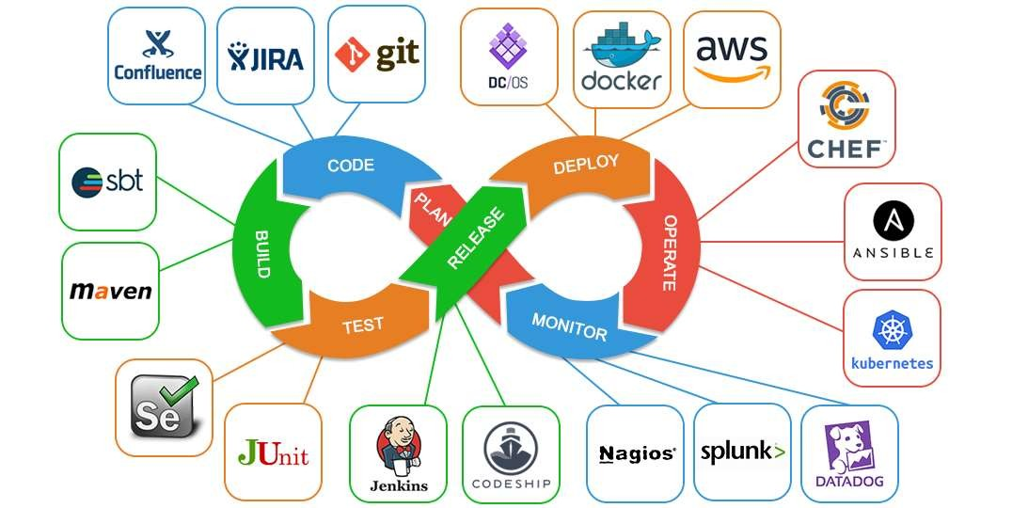
C’est quoi DevOps ?
Le terme DevOps a été utilisé pour la première fois par Patrick Debois et Andrew Shafer dans leur conférence Agile infrastructure, lors de la 2008 Agile Toronto conference.
Le DevOps est un mouvement, une approche qui privilégie l’étroite collaboration entre les équipes de développement (dev) et d’exploitation (ops) pour toute solution TI.
Le but visé est d’améliorer la qualité du travail et la relation entre ces deux équipes qui ont chacun leur vision pour atteindre la satisfaction du client
Ces pratiques permettent alors de développer, tester et livrer des applications plus rapidement et avec plus de fiabilité.
9

Slide 8
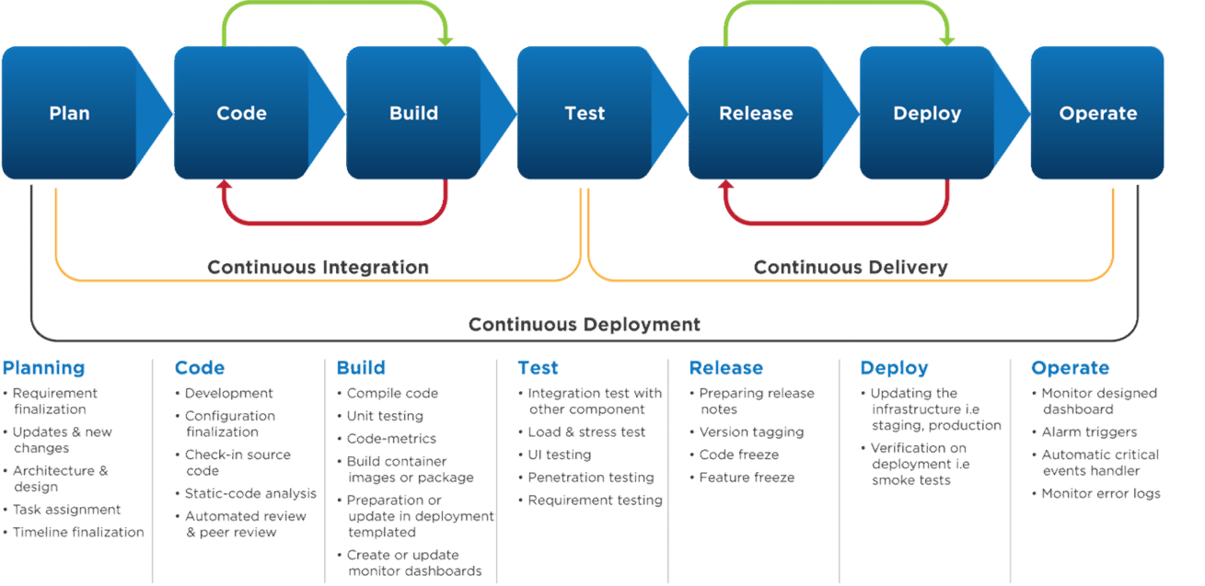
Pipeline
Les adeptes des pratiques DevOps intègrent souvent des outils compatibles pour rationaliser, accélérer et automatiser davantage les différentes étapes du workflow (ou «pipeline») de fourniture des logiciels.
10

Slide 9
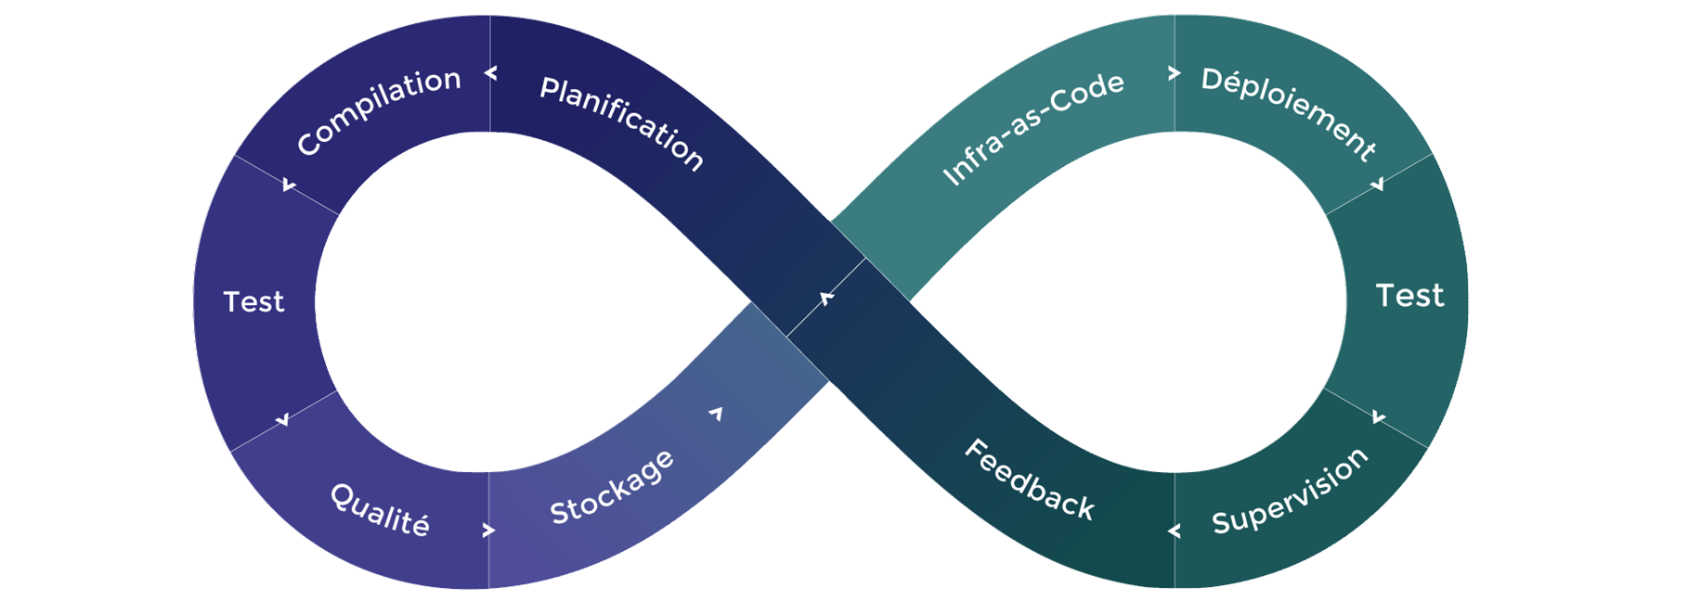
Continuous Integration and Continuous Delivery (CI/CD)
L'intégration continue ou le CI (Continuous Integration) peut être réaliser en 5 étapes :
Planifiez votre développement.
Compilez et intégrez votre code.
Testez votre code.
Mesurez la qualité de votre code.
Gérez les livrables de votre application.
Pour la livraison continue ou le CD (Continuous Delivery ), vous devez mettre aussi en place 5 étapes :
La codification ou la programmation de l'infrastructure avec l'Infrastructure-as-Code (IaS).
Le déploiement de votre application.
Le test de votre application en environnement de test.
La supervision de l'application.
La mise en place de notifications d'alerte.

Slide 10
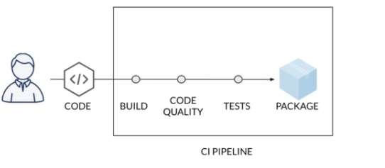
Continuous Integration CI
Intégration continue ( CI = Continuous Integration)
CI est une pratique qui permet d’intégrer le code avec d'autres développeurs
Le plus souvent, l’intégration du code est de vérifier si l'étape de construction (build stage) est toujours fonctionnelle
Une pratique courante consiste à vérifier également si les tests unitaires (Unit Testing stage) sont toujours fonctionnelles
L'objectif du pipeline CI est de construire un package qui sera déployé par la suite

Slide 11
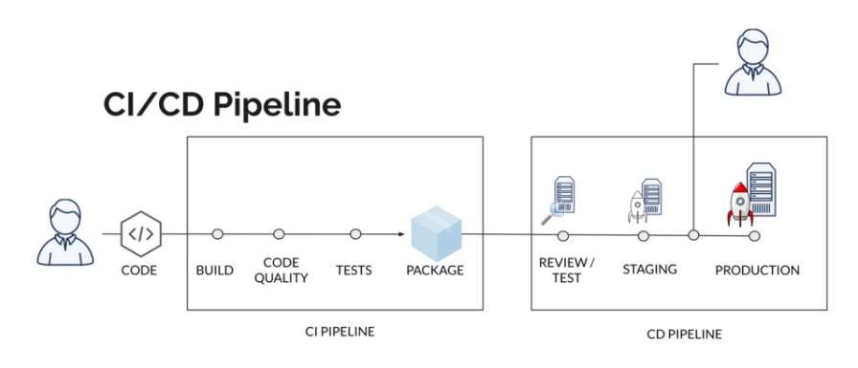
Continuous Delivery CD
Livraison continue (CD = Continuous Delivery)
C’est une extension de l'intégration continue
L’objectif du CD est de prendre le package qui a été créé par le pipeline de CI et de tester son déploiement dans un
environnement de test (REVIEW et STAGING)
En ajoutant cette étape de pré-production et en exécutant certains tests, cela nous permet d'exécuter différents types de tests qui nécessitent la réponse de l'ensemble du système (généralement appelé tests d'acceptation)
L’étape de déploiement en production (STAGE DEPLOY) est lancer manuellement si et seulement si le package a passé par toutes les étapes précédentes avec succès

Slide 12
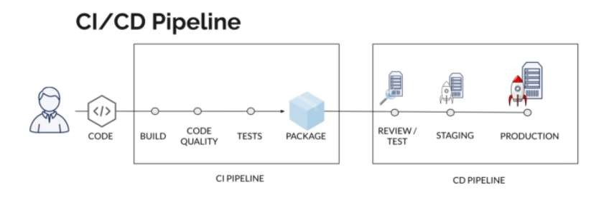
Continuous Deployment CD
Déploiement continu (CD = Continuous Deployment)
Le déploiement continu est la pratique d'automatisation complète de l'ensemble des processus du pipeline CI/CD dans un environnement de production.
Le package doit d'abord passer par toutes les étapes précédentes avec succès
Aucune intervention manuelle n'est requise: c’est automatiquement

Slide 13
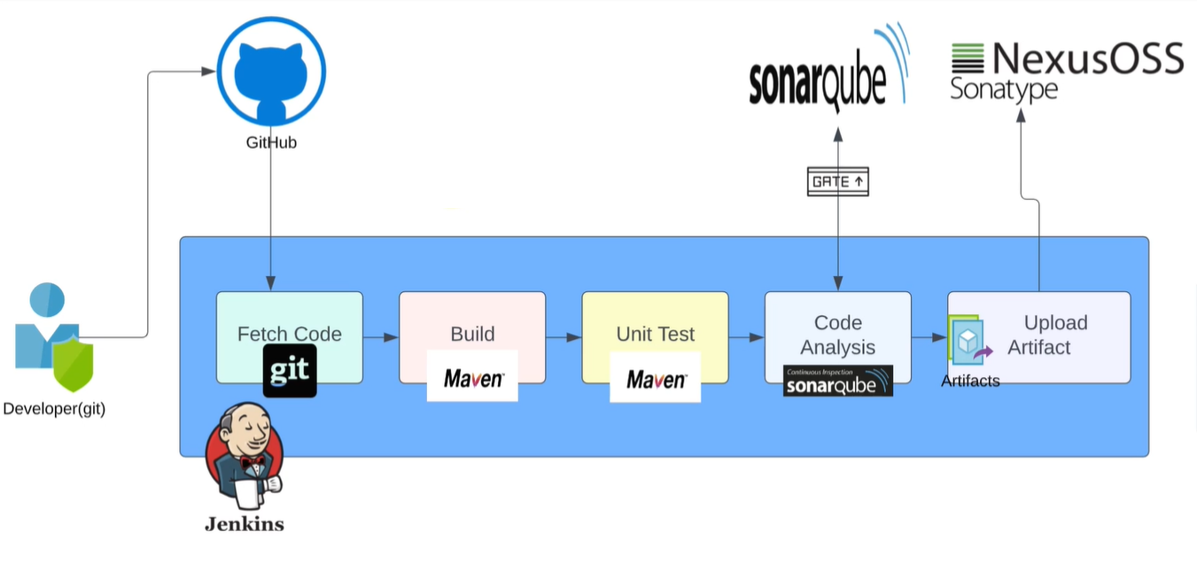
Architecture du pipeline

Slide 14
Gestion des ressources avec les SCMs

Slide 15
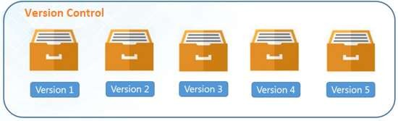
Qu'est-ce que le contrôle de code source ?
Contrôle de version (VC) , également appelé contrôle de révision (RC), est la pratique consistant à suivre et à gérer les changements ou les modifications apportées au code source.
Un développeur peut proposer plusieurs révisions par jour
Pour tout projet informatique, il faut une stratégie de backup

Slide 16
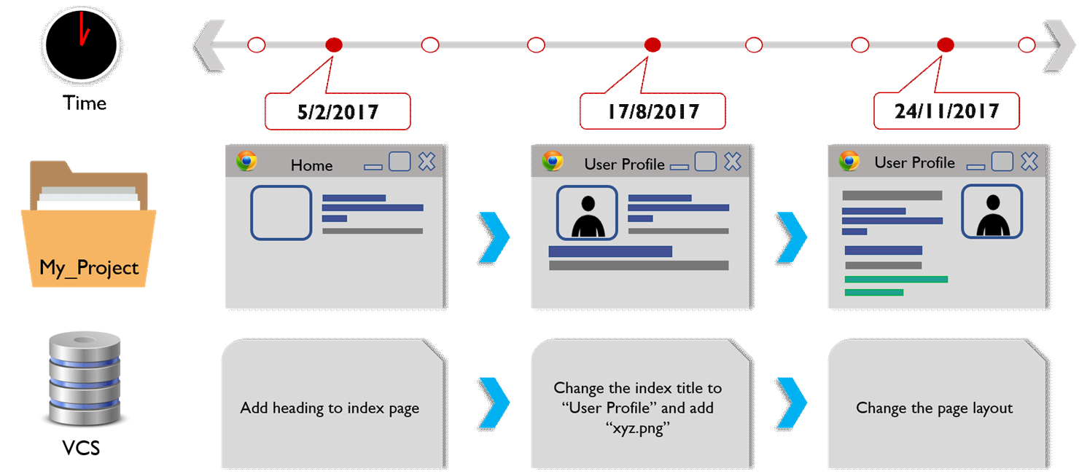
Source code Management System (SCMS)
Les systèmes de gestion du contrôle de code source (SCMS) fournissent un historique continu de développement de code et aident à résoudre les conflits lors de la fusion des contributions de plusieurs sources.
Les logiciels SCM sont parfois appelés :
Version Control System (VCS)
Source Code Manager System (SCMS)
Revision Control System (RCS)

Slide 17
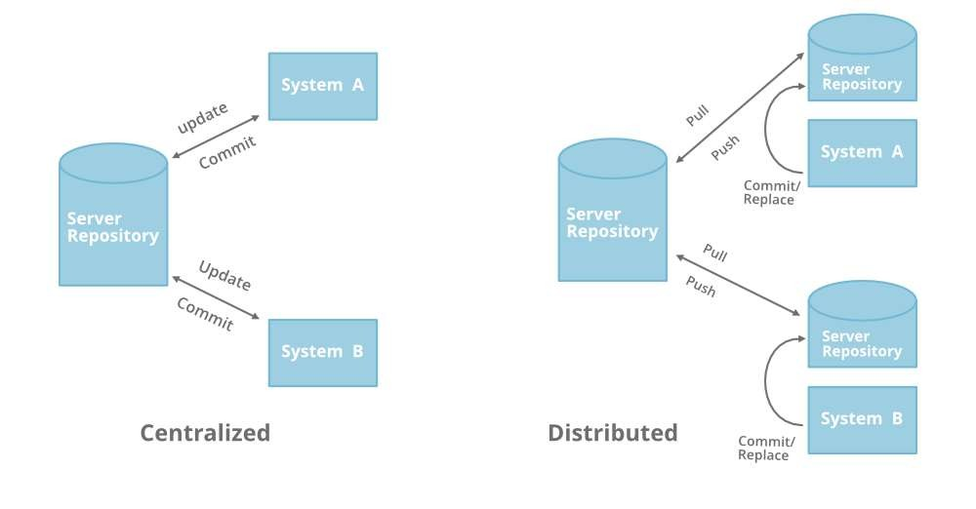
Types SCM
Deux modèles de versioning :
Modèle centralisé : le code du logiciel est géré par un serveur Central
Exemples : SVN, CVS
Modèle distribué : tous les développeurs ont accès au code sans passer par un serveur
Exemples : Git, Mercurial, Bazaar

Slide 18
Git- objectifs
Git a pour objectifs de :
Etre rapide
Avoir une architecture simple
Faciliter le développement parallèle (branches, merges…)
Etre complètement distribué
Gérer des projets de taille importante (Gnome, KDE,XORG, Spring Boot, PostgreSQL, Android...)
20

Slide 19

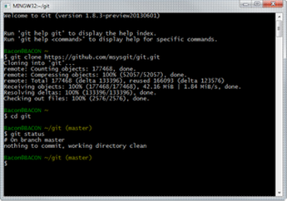
Installer git sur votre machine
Installation sur Linux
CentOS/Fedora
Debian/Ubuntu
$ sudo dnf install git-all
$ sudo apt install git-all
Installation sur macOS
$ brew install git
Installation sur Windows
Rendez-vous sur https://gitforwindows.org/ et le télécharger et installer Gitforwindows.
Lancer par la suite Git Bash
Vérifier l’installation avec la commande :
$ git --version
21

Slide 20
Créer un Repository git
Repository (dépôt)
C’est l’endroit où Git va stocker tous ses objets : versions, branches, tags…
Situé dans le sous-répertoire .git de l’emplacement ou on a initialisé le dépôt
Organisé comme un filesystem versionné, contenant l’intégralité des fichiers de chaque version (ou commit)
Comment créer un dépôt ?
Créer un répertoire
Se positionner dedans
Déclarer ce répertoire comme un dépôt
Techniquement
mkdir firstGit
cd firstGit
git init
22

Slide 21
Créer un Repository git
Configuration du compte git
git config --global user.name "monNom" git config --global user.email "mon@email"
Pour désactiver la coloration dans la console (par défaut activée)
git config --global color.ui false
Pour consulter la liste de configurations (et vérifier les modifications)
git config --list
Pour vérifier la valeur d’une propriété de configuration
git config user.name
23

Slide 22

États des fichiers
Un fichier doit être explicitement ajouté au dépôt Git
Untracked Modified
git add
git commit
Staged
Committed
Working copy Espace de travail
Staging area Zone de transit
Repository Dépôt git
Commit : ensemble cohérent de modifications
Working copy (ou copie de travail) : contient les modifications en cours (c’est le répertoire courant)
Staging area (ou index) : Zone de transit qui contient la liste des modifications effectuées dans la working copy qu’on veut inclure dans le prochain commit
Repository : ensemble des commits du projet (et les branches, les tags ou libellés)
24

Slide 23
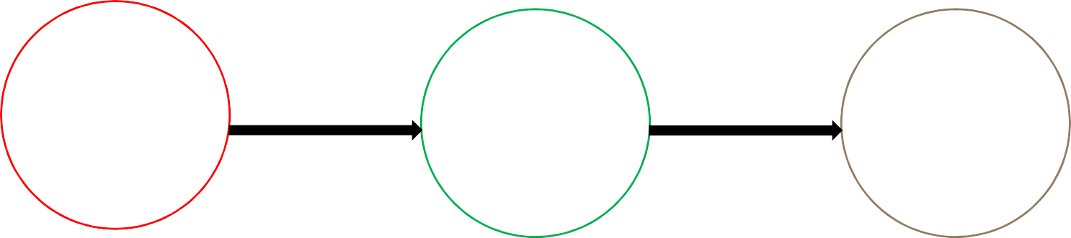
États des fichiers
Untracked Modified
git add
git commit
Staged
Committed
Working copy Espace de travail
Staging area Zone de transit
Repository Dépôt git
Untracked (Fichiers non suivis) /Modified
Nouveaux fichiers ou fichiers modifiés
Pas pris en compte pour le prochain commit
Staged (Fichiers Indexés)
Fichiers ajoutés, modifiés, supprimés ou déplacés
Pris en compte pour le prochain commit
Unmodified/Committed
Aucune modification pour le prochain commit
25

Slide 24
Premier Commit
Vérifions le contenu de notre dépôt
git status
Commençons par créer un fichier file.txt
(État : untracked)
echo "code source 1" > file.txt
Vérifions le contenu de notre dépôt
git status
Ajout du fichier dans la zone de transit
(État : staged)
git add file.txt
ou bien
git add .
ou aussi
git add --all
Vérifions le contenu de notre dépôt
git status
Création du commit
(État : committed)
git commit -m "mon premier commit"
26

Slide 25
Second (ou nième) Commit
Deux façons de faire
Refaire les deux étapes de la section précédente
Fusionner les deux étapes (pas les ajouts et les suppressions des fichiers)
Vérifions le contenu de notre dépôt
git status
Ajoutons une seconde ligne dans file.txt (son contenu devient)
echo "code souce 2" >> file.txt
Vérifions le contenu de notre dépôt
git status
Faisons le commit
git commit -a -m "mon deuxième commit"
ou bien
git commit -am " mon deuxième commit "
Vérifions le contenu
git status
27

Slide 26
Afficher la liste de Commits
Vérifions l’historique
git log
Pour un affichage mono-ligne
git log --oneline
Pour un affichage mono-ligne mais avec un identifiant complet
git log --pretty=oneline
Pour afficher seulement les deux derniers Commits
git log -2
Pour afficher les Commits sous forme d’un graphe
git log --oneline --graph
On peut consulter les informations sur un commit spécifié
git show idCommit
28

Slide 27
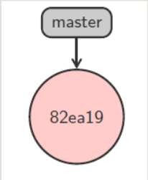
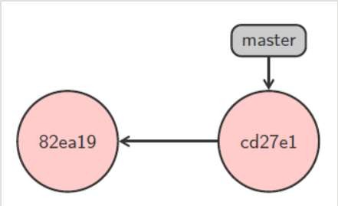
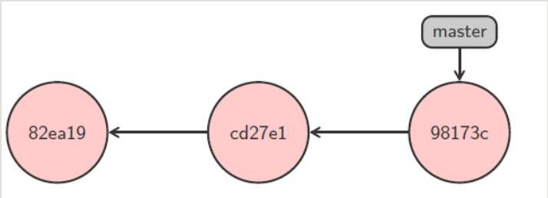
Le concept de branche
La branche principale (master) contient les Commits qui représentent les différentes versions de notre application
Une branche pointe vers un commit
À chaque nouveau commit, le pointeur de branche avance
Un commit pointe vers le commit parent
29

Slide 28
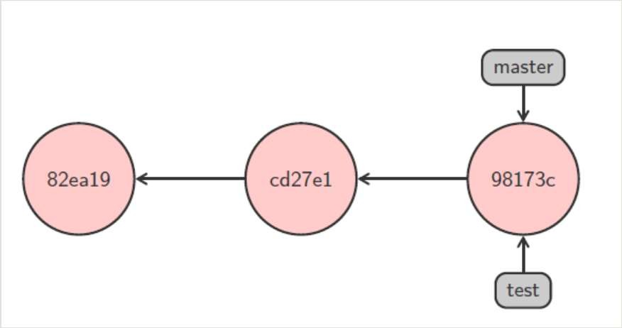
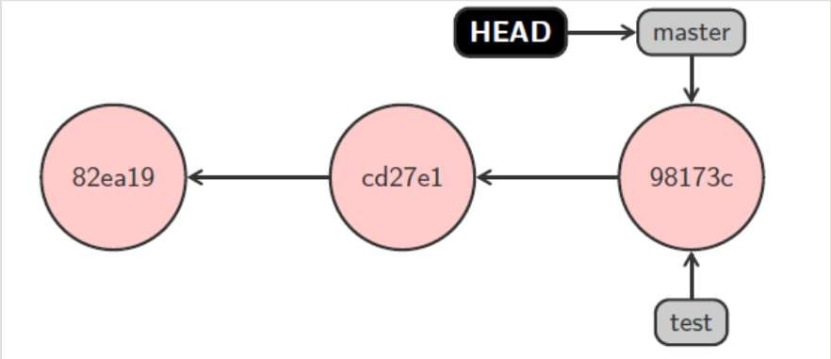
Création d’une nouvelle branche
Une nouvelle branche est créée avec « git branch <name> »
git branch test
Pour lister les branches existantes
git branch
La branche courante est identifiée par HEAD
git log --oneline
30

Slide 29
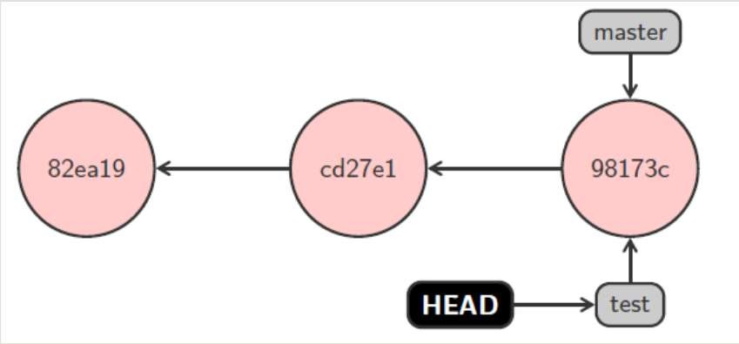
Changer de branche
La commande « git checkout <name> » change de branche
git checkout test
Vérifions le changement
git branch
Pour créer et changer de branche
git checkout -b dev
Vérifions le changement
git branch
31

Slide 30
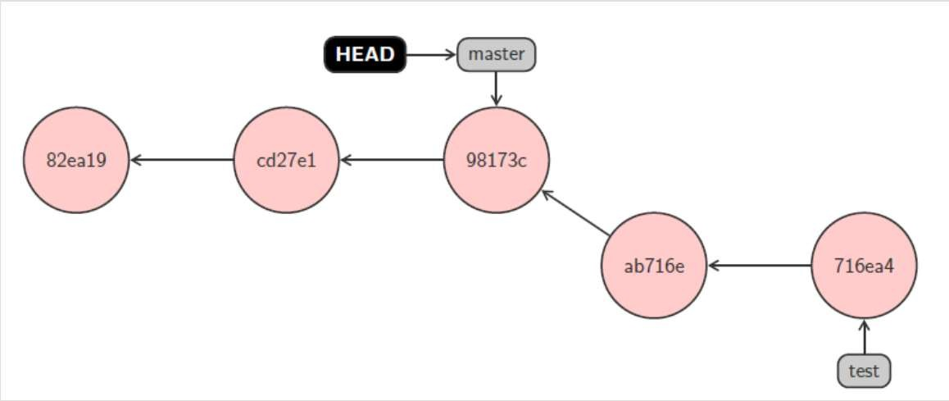
Commit sur une branche
Un commit va toujours se faire sur la branche courante
git checkout test
echo "code source 3">>file.txt
git commit -am " mon troisième commit "
echo "code source 4">>file.txt
git commit -am " mon quatrième commit " git log --oneline
git checkout master
git log --oneline
Remarques
En créant une branche, cette dernière pointe sur le commit à partir duquel elle a été créée
En faisant un Commit à partir de la branche créée, cette dernière dévie de la branche principale
32

Slide 31
Opérations de base sur une branche
On peut renommer une branche avec l’option –m
git branch -m dev alternative
On peut supprimer une branche vide (ou fusionnée) avec l’option –d
git branch -d alternative
Pour forcer la suppression d’une branche, on peut utiliser l’option –D
33

Slide 32
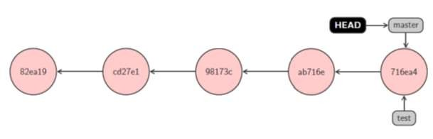
Fusion de branches
On peut fusionner deux branches pour en combiner les modifications
La fusion se fait vers la branche courante
Deux cas possibles de fusion : fast forward et non fast forward
Fast Forward
Cas simple / automatique
Quand il n'y a pas d'ambiguïté sur l'historique
git checkout master git log --oneline
git merge test
git log --oneline
Remarques
La branche courante ne change pas après une fusion
La branche fusionnée continue à exister
34

Slide 33
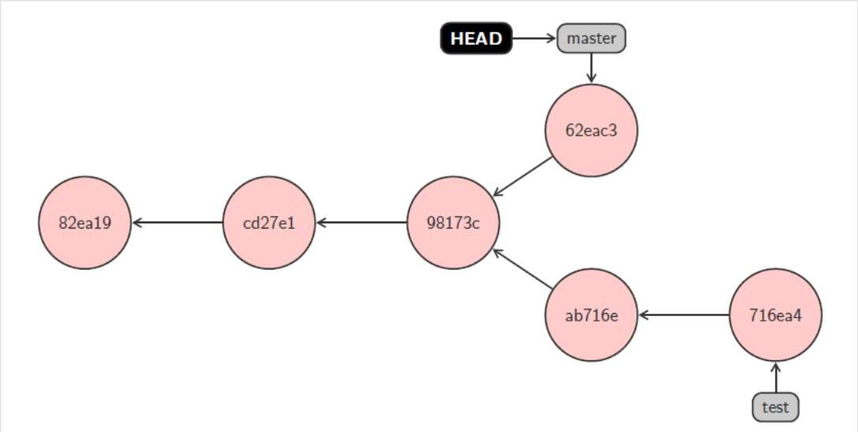
Fusion de branches
Non Fast Forward
Quand il y a ambiguïté sur l'historique ou un conflit : lorsque deux branches à fusionner contiennent des modifications sur le même fichier
Il faut résoudre le conflit en modifiant le(s) fichier(s) de conflit
Faire un Commit de merge
git checkout test
echo "code source 5" >>file.txt
git commit -am " mon cinquième commit " echo "code source 6" >>file.txt
git commit -am " mon sixième commit " git log --oneline
git checkout master
echo "code source 7" >>file.txt
git commit -am " mon centième commit " git log --oneline
git merge test
Conflit détecté lors d’une demande de merge !
35

Slide 34
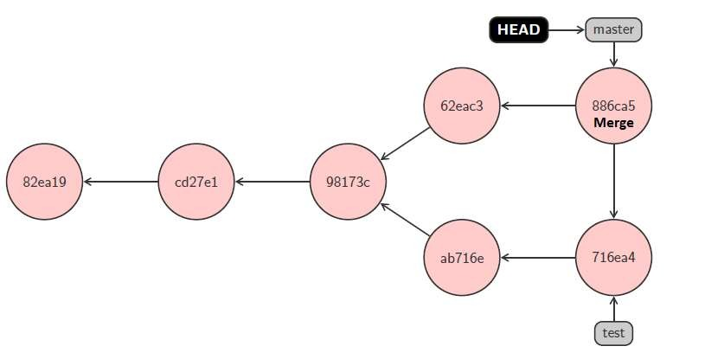
Fusion de branches
Non Fast Forward
Résolution manuelle du conflit
nano file.txt
code source 1
code source 2
code source 3
code source 4
<<<<<<< HEAD
code source 4
=======
code source 5
code source 6
>>>>>>> test
NB : La branche test ne bougera pas
Faire un Commit de merge
git commit -am "Résolution du conflit"
On peut annuler l’opération sans faire le commit de merge (après la détection d’un conflit)
git merge --abort
ou encore
git reset --merge
ou aussi
git reset --hard HEAD
36

Slide 35
Annuler un Commit
Avant cela, sur la branche test :
Créer un deuxième fichier file2.txt contenant une ligne « creating file2 » et faire un Commit avec le message
« creating file2.txt »
Ajouter une ligne « updating file2 » dans file2.txt et faire un Commit avec le message « updating file2.txt »
Comment annuler le commit ayant comme message « updating file2.txt »
git revert idCommit
Ensuite, modifier le message par "création du file2.txt". Cliquer sur Echap puis saisir :wq et cliquer sur Entree pour quitter.
Vérifions l’annulation avec
git log –oneline cat file2.txt
37

Slide 36
Supprimer des modifications
Trois possibilités
mode mixed (par défaut) : annuler le commit et garder les modifications dans le working directory
mode soft : annuler le commit et garder les modifications dans le staging area
mode hard : annuler le commit et ne pas garder les modifications
Ajouter une ligne « updating file2 » dans file2.txt et faire un Commit avec le message « updating file2.txt »
Supprimer le commit ayant comme message « updating file2 » en mode soft
ou
git reset --soft idCommit git reset --soft HEAD^
Vérifions l’historique
git log --oneline
Vérifions le contenu de notre dépôt
git status
Supprimer le commit ayant comme message « mon quatrième commit » en mode hard
git reset --hard idCommit
38

Slide 37
Les tags
Problématique
Pour accéder à un commit qui présente une version importante de notre projet
Il faut chercher le commit en question en lisant les messages de tous les Commits, et ensuite faire git checkout
Solution : utiliser les étiquettes (tags)
git tag -a nom-tag -m "message"
Une étiquette :
permet de marquer un Commit/une version de notre application
référence vers un Commit
Sur la branche principale master, créer un tag sur le Commit actuel
git tag -a v1 -m "premiere version du projet"
Création d’un tag sur un commit en utilisant l’identifiant de message « fourth »
git tag -a v0 idCommit -m "tag pour second"
39

Slide 38
La recherche
Pour lister les tags
git tag --list
On peut aussi se positionner sur un tag
git checkout v0 git log --oneline
Pour supprimer un tags
git tag v0 --delete
40

Slide 39
Le fichier .gitignore
Git peut ignorer des fichiers du répertoire de travail en utilisant le fichier .gitignore
Créons le fichier .gitignore pour contenir les fichiers à ignorer
echo informatique.txt >> .gitignore echo *.html >> .gitignore
echo view/* >> .gitignore
echo java >> informatique.txt
En faisant git status, aucun fichier à indexer à l’exception de .gitignore
git status
Tous les fichiers avec l’extension html sont ignorés
Aussi, tous les fichiers du répertoire view
41

Slide 40
Dépôt nu
Dépôt nu ?
Dépôt sans espace de travail (en lecture seule)
Pas de Commit possible
Une sorte de serveur pour tous les utilisateurs
Se placer dans le parent du dépôt courant
cd ..
Créer un répertoire
mkdir firstGitBare
Se placer dans ce répertoire
cd firstGitBare
Créer un dépôt nu
git init --bare
42

Slide 41
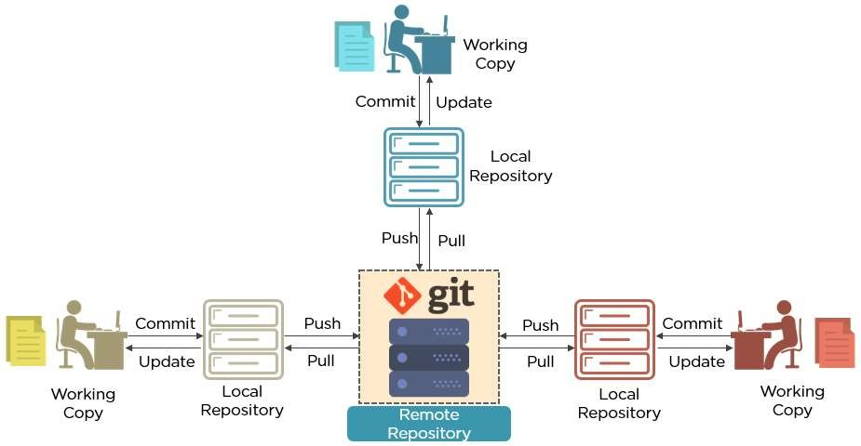
Dépôt distant
Dépôt distant ?
Dépôt nu, site hébergeur : GitHub, Bitbucket et GitLab
A partir de notre premier dépôt (firstGit), créer un premier dépôt distant
cd ..
cd firstGit/
git checkout master
git remote add origin ../firstGitBare
Afficher la liste des dépôts distants
git remote
Afficher les branches distantes
git branch -r
//aucun
43

Slide 42
Dépôt distant
Envoyer (publier) la branche master sur le dépôt distant
git push origin master
Afficher les branches distantes
git branch -r
Ou aussi
git branch -a
Vérifier la réception de la branche à partir du firstGitBare
cd ..
cd firstGitBare/ git branch
Afficher tous les Commit
git log --oneline
Pour supprimer un remote
git remote remove nomRemote
Pour renommer un remote
git remote rename oldName newName
44

Slide 43
Cloner un dépôt distant
Se placer dans le parent du dépôt courant
cd ..
Cloner le dépôt firstGitBare dans firstGitClone
git clone firstGitBare firstGitClone
Se placer dans le répertoire cloné
cd firstGitClone
Vérifier le dépôt distant
git remote -v
Vérifier les Commits
git log --oneline
45

Slide 44
Cloner un dépôt distant
Préparer un nouveau Commit
echo bonjour >> new.txt git add .
git commit -m "adding new.txt"
Publier le commit dans firstGitBare
git push origin master
Vérifier cela depuis firstGitBare
Pour les Tags
git push origin master --follow-tags git fetch --all --tags
cd ..
cd firstGitBare/ git log --oneline
Pour récupérer le Commit depuis firstGit
cd ..
cd firstGit/
git pull origin master
Vérifier cela depuis firstGit
git log --oneline
46

Slide 45
Cloner un dépôt distant
Préparer un nouveau Commit à partir de firstGitClone
echo bonjour >> a.txt git add .
git commit -m "adding a.txt"
Publier le commit dans firstGitBare
git push origin master
Vérifier cela depuis firstGitBare
git log --oneline
Refaire la même chose depuis firstGit
echo bonjour >> b.txt git add .
git commit -m "adding b.txt"
Publier le commit dans firstGitBare
Impossible car les travaux publiés par firstGitClone n’ont pas été récupérés !
git push origin master
47

Slide 46
Cloner un dépôt distant
Solution :
git pull origin master
Personnaliser le commit de merge (garder le message par défaut)
Tout publier dans firstGitBare
git push origin master
Et si on ne veut pas fusionner, on préfère plutôt le rebase
git pull --rebase origin master
On peut forcer le push -f même en cas de contenu divergeant : notre historique remplacera celui du dépôt distant
48

Slide 47
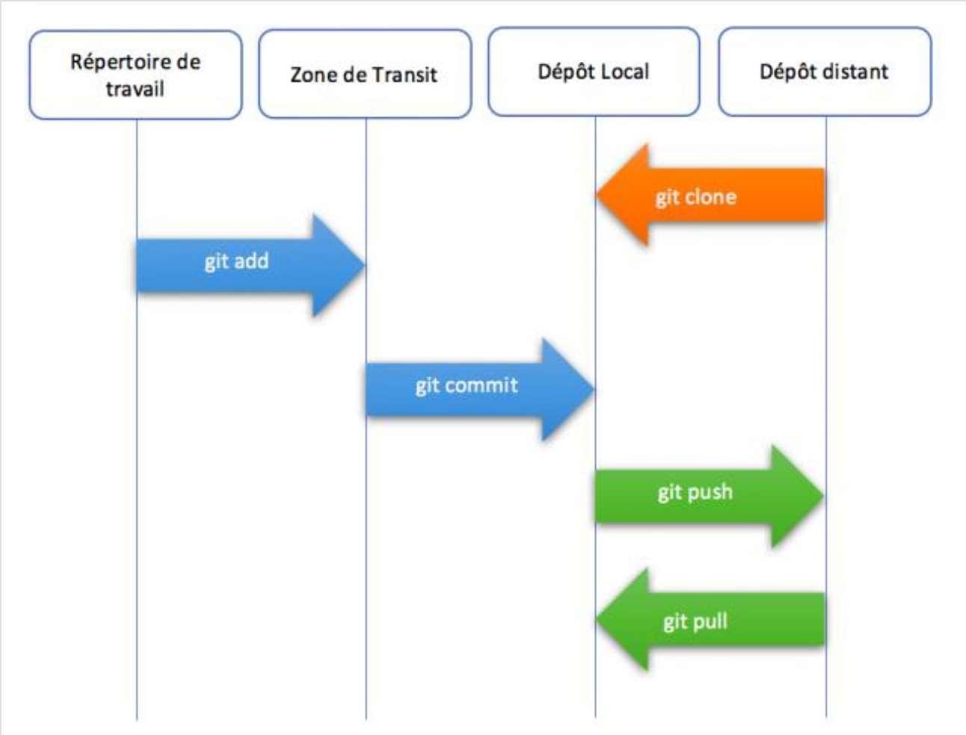
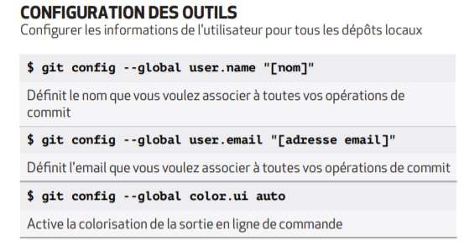
Git
Gestionnaire de sources décentralisées
Très populaire et performant
Souplesse au niveau du poste du développeur
Permet de travailler en mode déconnecté
Favorise l’expérimentation et le test
49

Slide 48
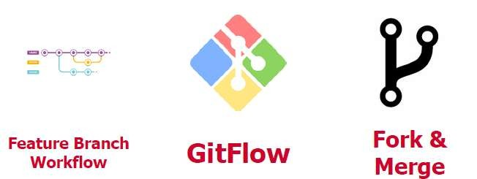
Les workflows Git
Un dépôt Git peut vite se transformer en arbre de Noël avec des guirlandes dans tous les sens
Solution : un workflow de développement
Pour unifier les pratiques au sein d’une même équipe
Pour simplifier la gestion du dépôt
Pour connaitre en temps réel l’état de son dépôt (les fonctionnalités en cours de développement, les branches pouvant être supprimées, …)
Exemples de workflow de développement
Feature Branch Workflow: la simplicité, penser petit et synchronisation régulière
GitFlow: une solution robuste s’adaptant à tous les contextes
Fork & Merge: chacun son dépôt distant, utilisé pour l’open-source

Slide 49
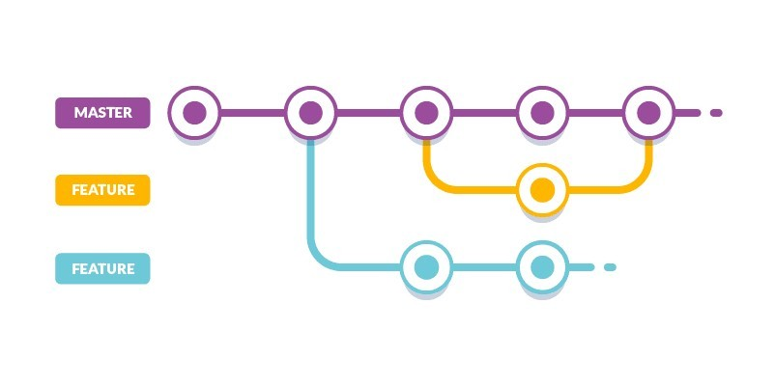
Feature Branch Workflow
Workflow idéal lorsqu’il n’y a pas besoin de gérer des releases ou des versions
Fonctionne surtout en équipe réduite
Concept
Une seule branche principale : master
Chaque fonctionnalité fait l’objet d’une branche feature tirée de la master
Principes
Tout ce qui est sur master est déployable
Chaque branche doit avoir un nom significatif
Commit et push réguliers
Merge request (Pull request pour Github)
à la fin d’une feature
Déployer directement après merge

Slide 50
GitFlow
Pour les contextes d’équipes grandissantes, de méthode agile et de livraison continue
Concept
Une branche pour la production : master
Une branche pour le développement : develop
Des branches pour la préparation des mises en production et la gestion des versions : release
Des branches pour le développement des fonctionnalités : feature
Des branches pour les corrections en production : hotfix
Principes
Tout ce qui est sur master est déployable
Qualification continue sur la develop ou les features
Qualification totale/recette sur les branches de release

Slide 51
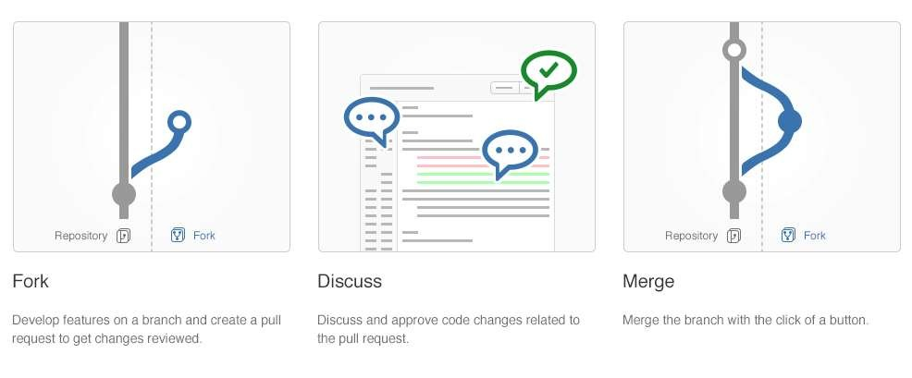
Fork & Merge
Idéal pour l’open source afin que n’importe qui puisse contribuer à un projet sans le corrompre
Plus complexe à mettre en place et à maintenir
Concept
Aucun travail sur le dépôt principal
Fork du dépôt distant (git clone vers un autre dépôt distant)
Travail sur le fork qui peut régulièrement récupérer les modifications du dépôt principal
Merge/Pull request du fork à la fin avec discussions et merge par les maintainers du dépôt principal
Principe
Tout ce qui est sur le dépôt principal est déployable et revu de tous

Slide 52
Maven

Slide 53
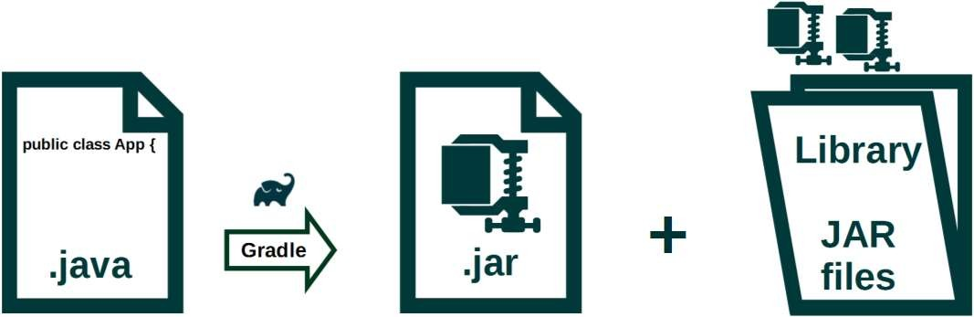
Build , c’est quoi ?
builder / build : Construction / Construire un projet informatique pour obtenir un livrable tel qu’un exécutable JAR ou WAR (destiné à être déployé sur un serveur d'applications)
La construction d'un projet et la production d'un livrable exige plusieurs tâches :
préparation des fichiers de ressources
compilation des sources
préparation des fichiers de ressources pour les tests
exécution des tests unitaires
création des livrables (JAR, WAR, ZIP, etc.)
déploiement du livrable soit sur un "repository" général, soit sur un serveur d'applications
création de rapports de qualité du code
….

Slide 54
Outils de build
Le langage Java est très répandu, et par conséquent, le nombre d'outils pour réaliser telle ou telle tâche est généralement élevé.
Il existe de nombreux outils : Ant, Maven, Gradle, Ivy, …
Ant |  | Ivy | Maven2 | Gradle
Éditeur | Apache | Apache | Apache | Gradle Inc.
Version | 1.7.1 | 2.1.0 | 2.2.1 | 0.8
Date de sortie | 27 juin 2008 | 8 octobre 2009 | 11 août 2009 | 28 septembre 2009
Existe depuis | 2000 | 2007 | 2003 (Maven 1) 2005 (Maven 2) | 2008
Licence |  | Apache Software Licence 2.0

Slide 55
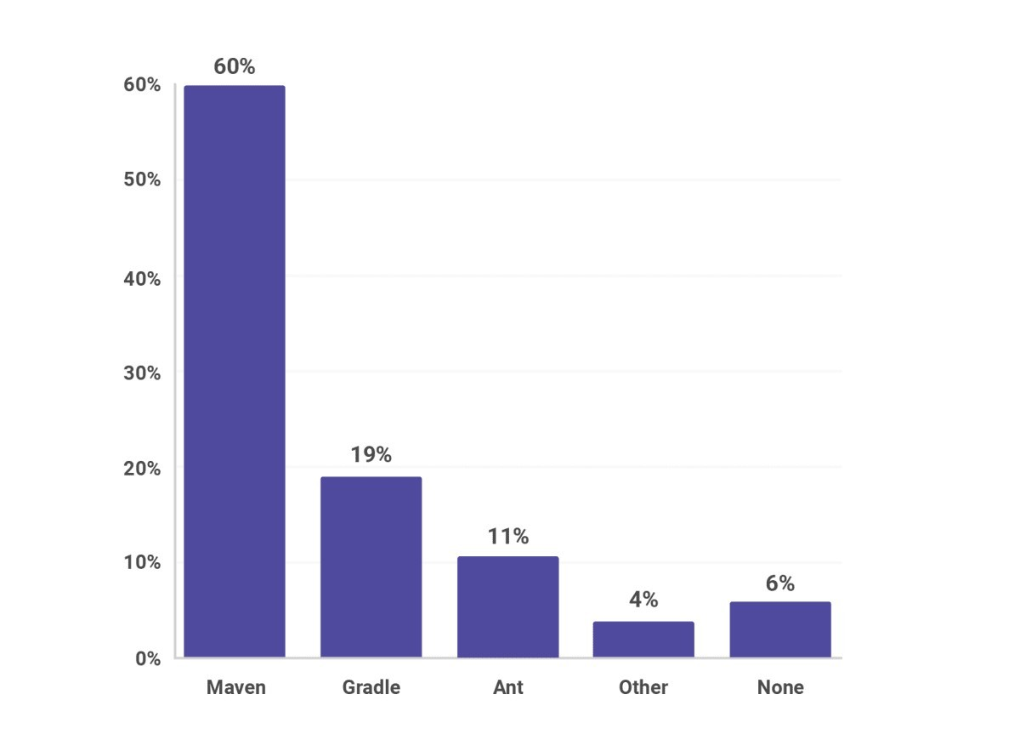
Quel outil de build choisir pour vos projets?
En 2018, un sondage effectué par RebelLabs (2000 votants), afin de connaître la répartition de l'utilisation des outils de builds dans le monde Java.
Maven se situait à 60%,
Gradle à 19%,
Ant à 11%
L'amélioration du taux d'adoption de Gradle est peut-être due à l'ajout de la prise en charge de Kotlin en tant que langage de script.
Gradle est également le moteur de construction par défaut pour les projets Android.

Slide 56

Maven, c’est quoi ?
Un générateur de squelette pour des projets Java ou JEE
Simplifier le processus de construction
Aussi, un gestionnaire de dépendances (comme npm pour
Composer pour PHP)
JavaScript,
Utilisant un fichier de configuration pom.xml (Project Object Model)
1 projet Maven = 1 artéfact (livrable) (pom, jar, war, ear, …)
Une organisation des répertoires prédéfinie
Des cycles de construction standardisés

Slide 57
Maven CLI
CLI : Command Line Interface (interface en ligne de commande)
Une interface permettant à l’utilisateur de communiquer avec la machine en utilisant des lignes de commande
Les commandes :
peuvent être exécutées à partir d’une console, IDE...
ayant la forme : command options dataOrFiles
Exemples de console :
Invite de commande
PowerShell
Cmder (Open-source acceptant les commandes Unix)
60

Slide 58
Installation de maven
Ubuntu/Debian
apt-cache search maven sudo apt-get install maven
Windows
Téléchargez et décompresser l’archive courante de MAVEN, par exemple apache- maven-3.6.3-bin.zip.
Ajoutez une variable système MAVEN_HOME et pointez-la dans le dossier Maven.
Ajoutez la variable d’environnement M3 , avec comme valeur %M3_HOME%bin
Créez ou mettez à jour la variable d’environnement PATH avec %M3%
Vérifier l’installation avec la commande
mvn -v

Slide 59
Créer un projet Maven
mvn archetype:generate
-DgroupId={project-packaging}
-DartifactId={project-name}
-DarchetypeGroupId={archetype-groupId}
-DarchetypeArtifactId={archetype-name}
-DinteractiveMode=false
mvn archetype:generate : la commande permettant de générer un projet maven
Ce qui vient après : la liste des options
-DgroupId={project-packaging} : structure des packages du projet
-DartifactId={project-name} : nom du projet
-DarchetypeArtifactId={archetype-name} : nom du archetype ou le type du projet
-DarchetypeGroupId={archetype-groupId} : l’identifiant du groupe de l’archetype (valeur par défaut org.apache.maven.archetypes)
-DinteractiveMode=false (facultatif) : pour éviter de demander des confirmations et d’afficher des messages détaillant les différentes phases de la génération du projet.

Slide 60
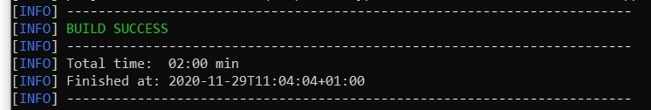
Créer un projet Maven
Ouvrez le Terminal et placez-vous dans le répertoire où vous voulez créer le projet.
Lancez la génération à partir de l'archétype : (copier la en une seule ligne)
mvn archetype:generate
-DarchetypeArtifactId=maven-archetype-quickstart
-DarchetypeVersion=1.1
Maven va vous poser des questions afin de personnaliser la génération de votre projet :
groupId : org.exemple.demo
artifactId : mon-appli
version (1.0-SNAPSHOT) : laissez vide
package (org.exemple.demo) : laissez vide
Ensuite Maven vous demande de confirmer les paramètres, il vous suffit donc de taper sur la touche Entrée.
Maven crée le squelette du projet : vous devriez voir un résultat comme celui-ci :

Slide 61
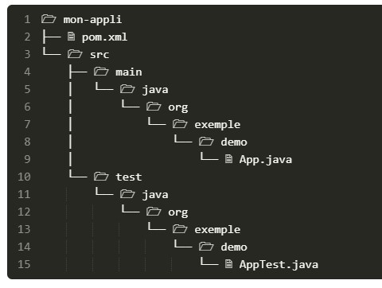
Créer un projet Maven
Maven a créé le répertoire mon-appli (valeur de l'artifactId saisie plus tôt) et y a généré l'arborescence suivante :
pom.xml : fichier de description/configuration à la racine du projet Maven.
src/main/java : répertoire contenant les sources de l’application, contenant pour l'instant un unique fichier App.java situé dans le package org.exemple.demo.
src/test/java : répertoire contenant les sources des tests JUnit de mon application. Il contient pour le moment un unique fichier AppTest.java situé dans le package org.exemple.demo.
cd mon-appli ls -lR

Slide 62
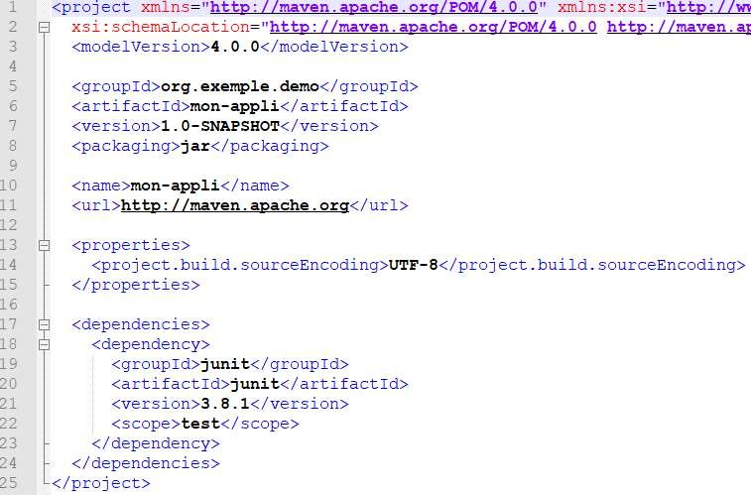
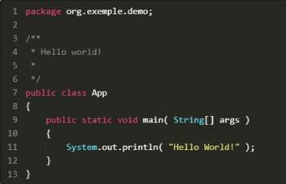
Créer un projet Maven
Dans le fichier pom.xml, vous retrouverez les paramètres saisis lors de la génération (groupId, artifactId, version) :
cat pom.xml
Le fichier App.java, quant à lui, n'est qu'un simple Hello world :
cat
./src/main/java/org/exemple/demo/App.java

Slide 63
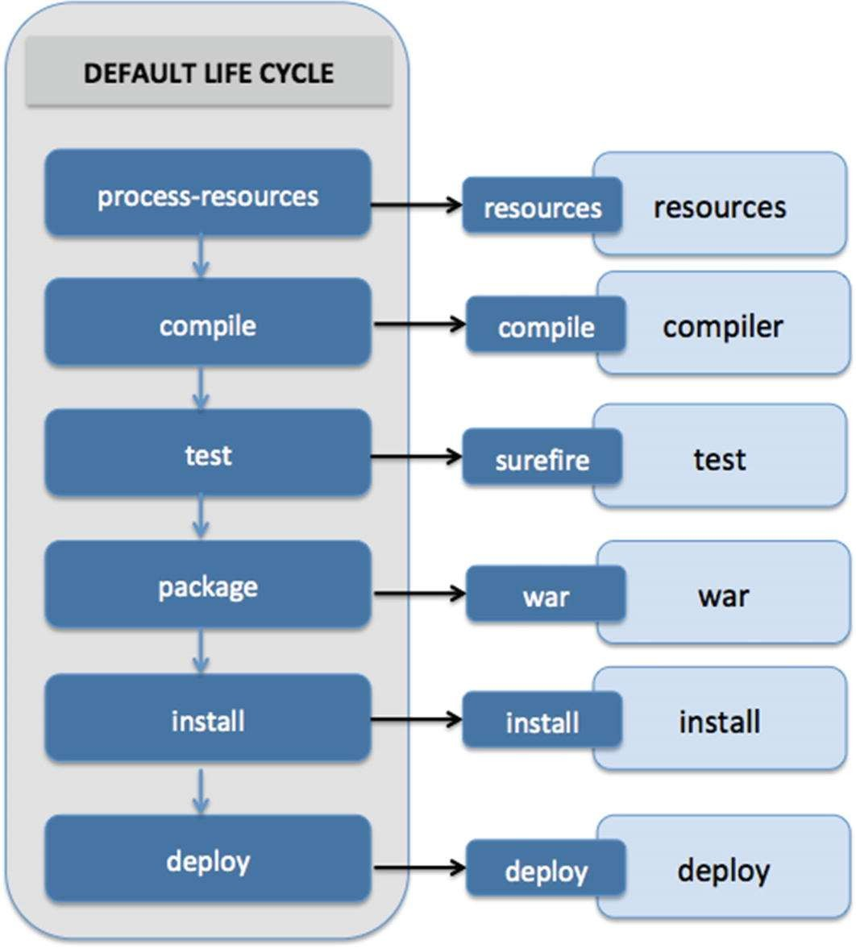
Cycle de Vie
Le cycle de vie d'un projet Maven inclut :
compile : Compiler le code source du projet
test : Compiler et exécuter les tests unitaires automatisés
package : Générer l'artéfact sous sa forme diffusable (jar, war, ear, ...)
install : Installer l'artéfact dans le dépôt local pour qu'il puisse être utilisé comme dépendance
deploy : Déployer l'artéfact dans un environnement dédié et copier de l'artéfact dans le référentiel distant
L'idée est que, pour n'importe quelle phase, toutes les phases en amont doivent être exécutées sauf si elles ont déjà été exécutées avec succès et qu'aucun changement n'a été fait dans le projet depuis.
Par exemple, quand on exécute mvn install, Maven va vérifier que mvn package s'est terminé avec succès .

Slide 64

Cycle de Vie
À ces tâches peuvent s'ajouter d'autres tâches supplémentaires, telles que :
déploiement du livrable ainsi créé, soit sur un « repository » général, soit sur un serveur d'applications (Tomcat, Glassfish, etc.) ;
création de rapports de qualité du code ( Sonar,
, FindBugs, JUnit, etc.)
génération et déploiement du site du projet.
Il est donc primordial d'automatiser ces tâches. Ainsi, l'automatisation va nous permettre :
d'accélérer les builds ;
de les rendre plus fiables, grâce à l'exclusion de l'intervention humaine ;
de réaliser des tâches complexes simplement ;
de les rendre indépendants d'une plateforme particulière.
de réaliser des builds de façon périodique (chaque nuit par exemple), ou encore à chaque modification du code source. On arrive ici sur le principe de l'Intégration Continue.

Slide 65
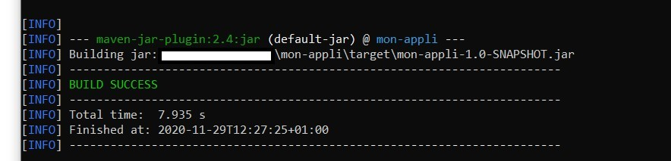
Packaging d'un projet Maven
Nous allons maintenant, générer l'artéfact de notre projet Maven sous sa forme d’un jar. Pour ce faire, ouvrez le Terminal à la racine du projet (répertoire mon-appli), là où se trouve le fichier pom.xml et tapez la commande :
mvn package
Maven va générer le .jar dans le dossier target
NB: Si vous utilisez JDK9 ou une version ultérieure, vous ajoutez dans le fichier pom.xml les
propriétés suivantes :
<properties>
<project.build.sourceEncoding>UTF-8</project.build.sourceEncoding>
<maven.compiler.source>1.6</maven.compiler.source>
<maven.compiler.target>1.6</maven.compiler.target>
</properties>

Slide 66
Packaging d'un projet Maven
Vous pouvez lancer votre application Java sur n’importe quelle machine en utilisant la commande :
java -cp target/mon-appli-1.0-SNAPSHOT.jar org.exemple.demo.App
Autres commandes Maven :
mvn javadoc:javadoc pour générer la Javadoc
mvn test pour exécuter les tests unitaires
mvn clean pour supprimer les fichiers génères
mvn -Dmaven.test.skip=true clean package
pour supprimer les fichiers génères et
reconstruire le projet sans exécuter les tests unitaires

Slide 67
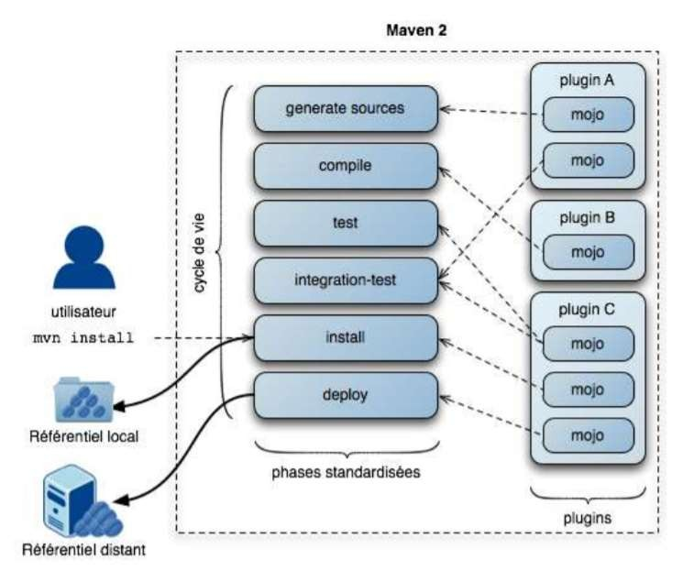
Installation d'un projet Maven
Nous allons maintenant installer notre projet avec la commande mvn install
mvn install = package + déploiement dans l’entrepôt (référentiel) Maven local.
Le référentiel local de Maven est un emplacement de dossier sur la machine du développeur, où tous les artefacts du projet sont stockés localement.
Windows: C:\Users\<User Name>\.m2
Linux: /home/<User Name>/.m2
Mac: /Users/<user name>/.m2
Vérifier le contenu de votre entrepôt (Repository) local avec la commande
ls /home/<User_Name>/.m2/repository/
Lancer la commande et vérifier que l’installation a été bien effectuée
mvn install
ls /home /<User_Name>/.m2/repository/org/exemple/demo/mon-appli/1.0-SNAPSHOT/
70

Slide 68
Jenkins

Slide 69

Qu’est-ce que Jenkins?
Outil open source d'intégration et de déploiement continue (Licence MIT)
Application Web écrit en langage Java par Kohsuke Kawaguchi
Dépôt : https://github.com/jenkinsci/jenkins
Première version: 2011 (Fork de Hudson après dispute avec Oracle)
Dernière version : 2.333 (01 février 2022)
Même si Jenkins est développé en JAVA, il est parfaitement possible de gérer des projets dans d’autres langages (PHP, Python, C, Javascript, …)

Slide 70


Jenkins vs Gitlab
Critères | Jenkins | GitLab
Language | Java | Ruby
Facilité d'installation | Facile à installer | Facile à installer
Plugins | 1700+ plugins disponibles | Plugins limités
Prérequis | JRE doit être installé | Ruby, Go, Git, Node.js, and Redis doit être installé
OS Supportés | Windows, Mac OS X, and Unix-like OS | Ubuntu, Debian, Red Hat Linux, Scientific Linux, Oracle Linux, CentOS, and OpenSUSE.
Open Source | Open Source et gratuit | Open Source et Freemium
Dépôt Git | ☹ | ☺
Suivi des Bugs (Issue Tracking) | ☹ | ☺
Extensivité | Très étendu car il peut être utilisé comme un simple serveur CI ou peut être transformé en un système de CD complexe à l'aide de plugins | Offre une scalabilité pour améliorer le cycle de vie DevOps d'un projet

Slide 71
Jenkins – Installation
https://www.jenkins.io/doc/book/installing/

Slide 72

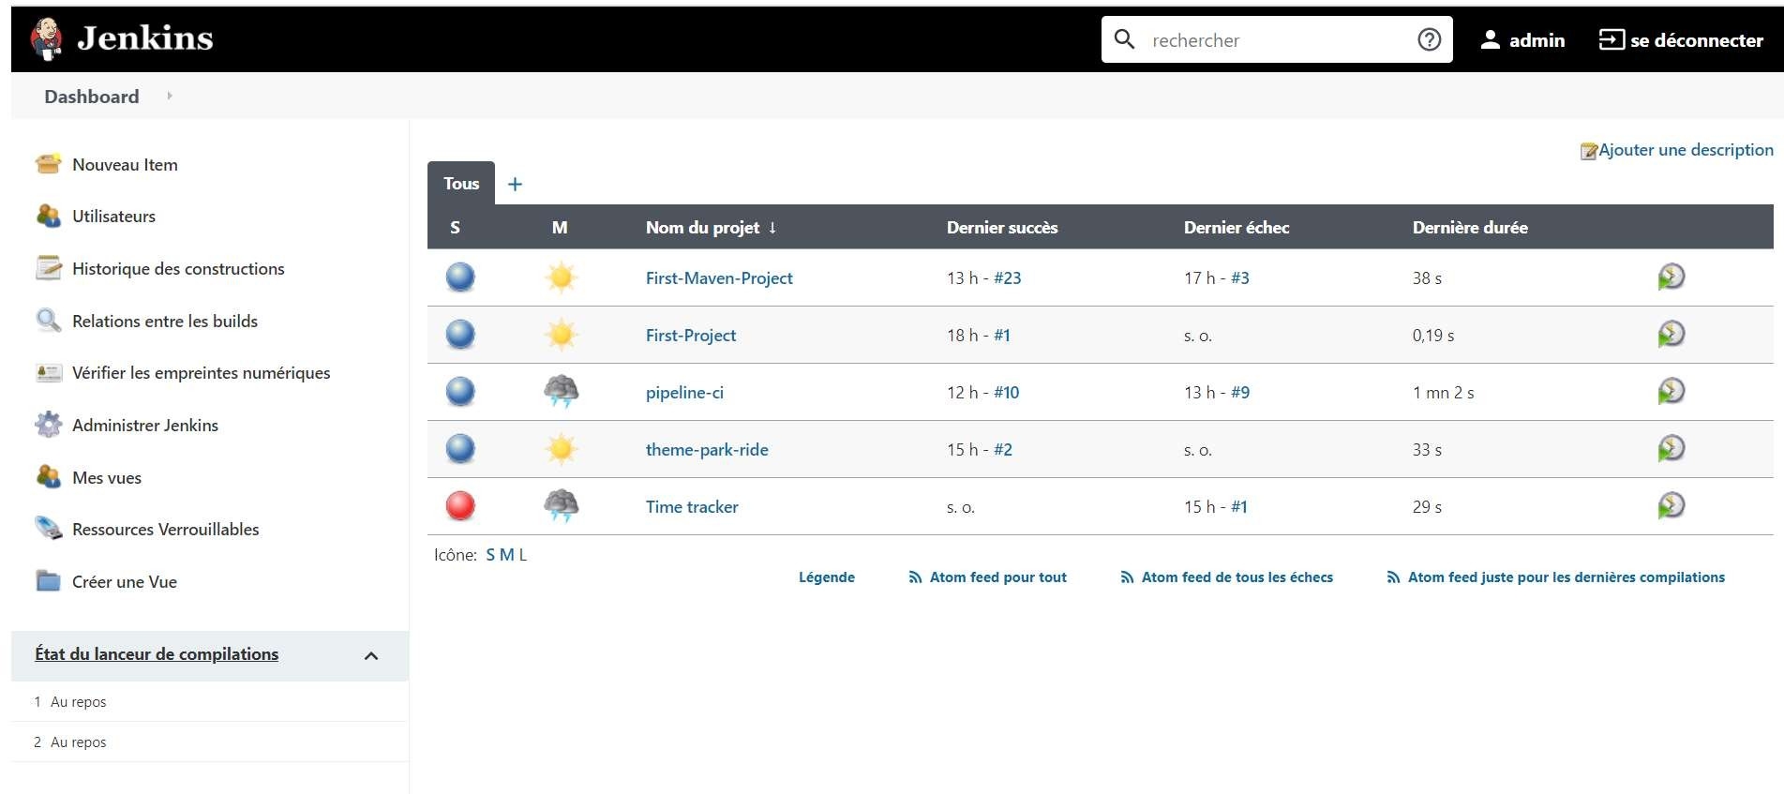
Tableau de bord
Le tableau de bord permet de voir facilement les jobs réussies et en échec
Il permet aussi d’accéder rapidement aux informations sur un job ou de le lancer manuellement.

Slide 73
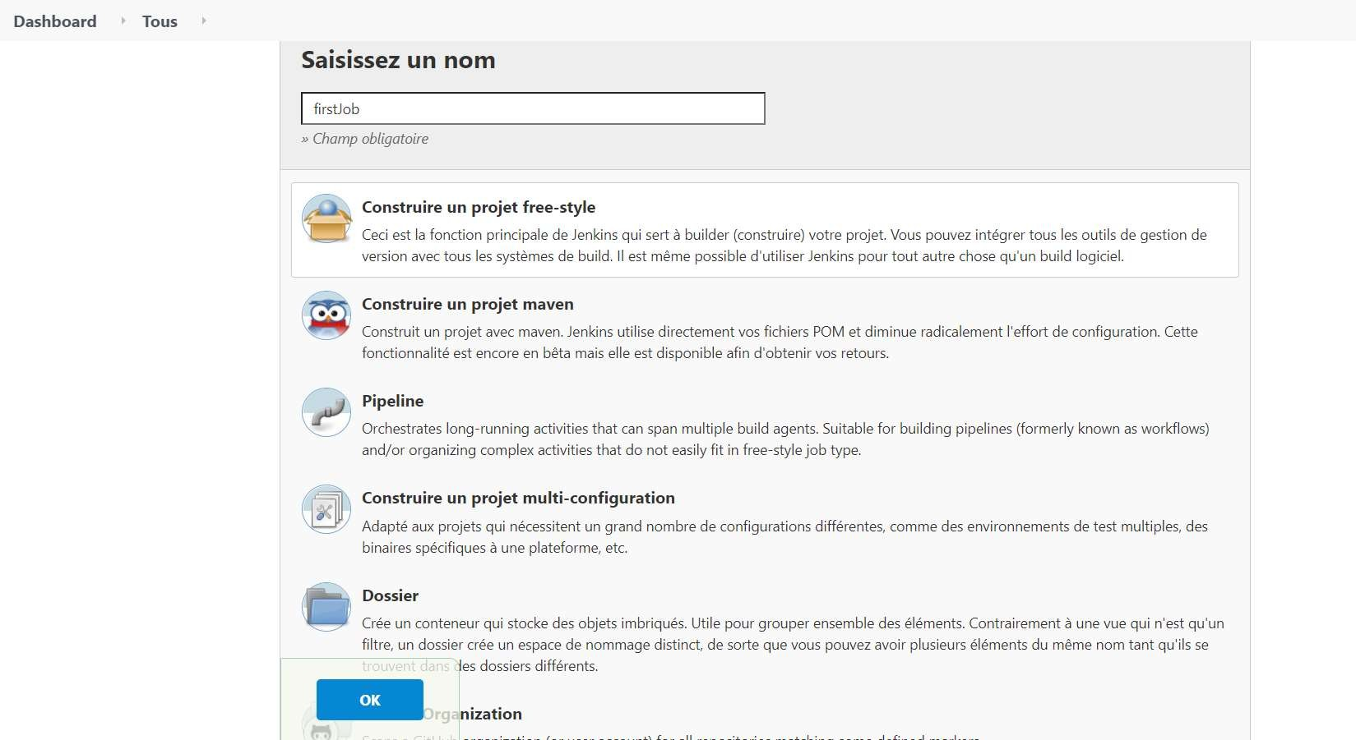
Création d’un job
Dans le menu à gauche, cliquez sur la première entrée « Nouveau Item » qui permet de créer une nouvelle tâche (Job).
Saisissez le nom « firstJob », sélectionnez « Construire un projet free-style » et cliquez sur le bouton
« OK ».
73

Slide 74
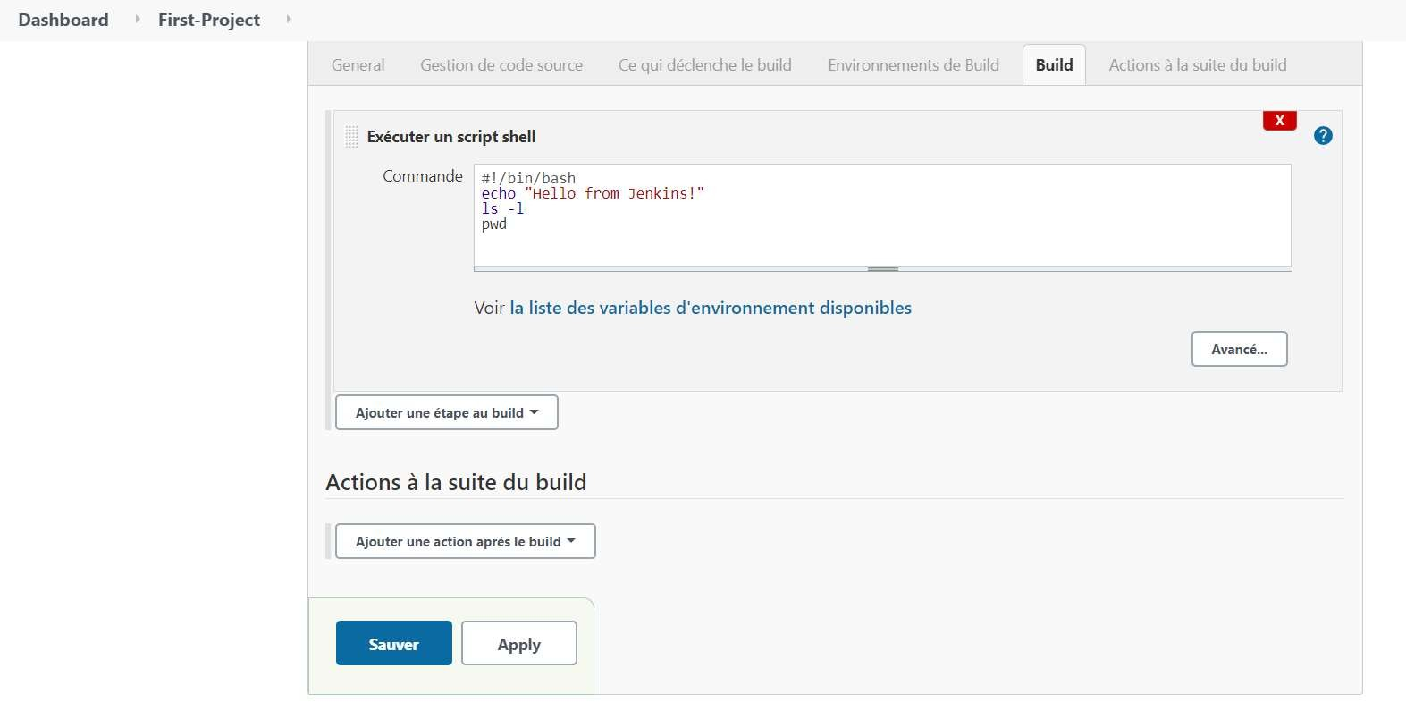
Création d’un job
Une fois la création validée, vous êtes redirigés sur la page de configuration du projet.
Dans la barre de menu, cliquez sur « Build ».
Cliquez sur « Ajouter une étape au build » et sélectionnez « Exécuter un script shell »
Dans le champ « Commande », ajouter le script Shell suivant :
#!/bin/bash
echo "Hello from Jenkins!" ls -l
pwd
Cliquez sur le bouton « Apply » et enfin sur « Sauver »
74

Slide 75
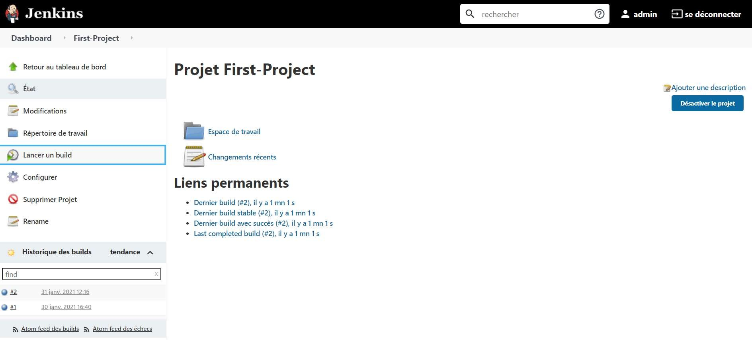
Démarrer le Job
En validant cette page, vous arrivez sur la page du projet. Elle permet de lancer une compilation, d’avoir l’historique des builds ou encore d’accéder à l’espace de travail permettant de visualiser les fichiers du projet :
Cliquez sur le lien « Lancer un build » et visualisez le résultat.
75

Slide 76
Déclarer un pipeline
Les pipelines reposent sur le langage de script Groovy.
Il existe trois manières de déclarer une pipeline dans Jenkins :
Via Blue Ocean : vous devez commencer par installer et configurer le plugin Blue Ocean dans Jenkins.
Via UI classique: vous pouvez saisir votre script directement dans Jenkins via l'interface utilisateur Web classique.
Dans SCM: vous devez créer un fichier Jenkins nommé Jenkinsfile dans la racine de votre dépôt Git (comme le fichier .gitlab-ci.yml de Gitlab).
Il est généralement recommandé d’utiliser la dernière approche pour définir un pipeline.

Slide 77
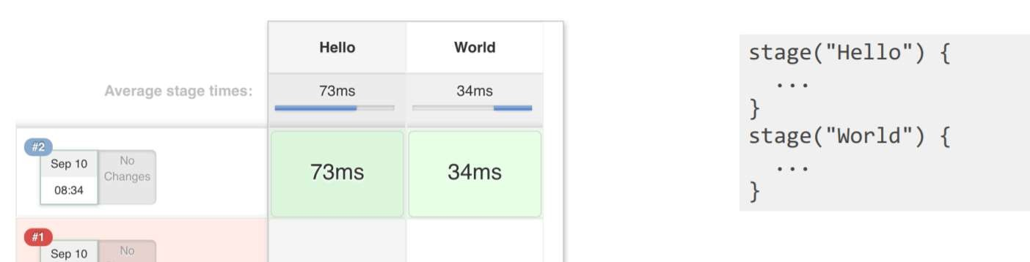
Jenkins Pipeline Plugins
Suite complète de plugins (plus de 20), open-source
Livré avec Jenkins 2.0
Anciennement disponible dans la version commercial de CloudBees, appelé Workflow
Définir le pipeline en tant que code (Groovy DSL)

Slide 78
Script Pipeline
Les pipelines reposent sur le langage de script Groovy.
Les scripts Pipeline apportent les grandes notions suivantes :
un pipeline est l’ensemble du processus à exécuter;
un nœud (node) représente un environnement pouvant exécuter un pipeline (une machine esclave) ;
un niveau (stage) représente un ensemble d’étapes de votre processus (par exemple, la récupération des sources, la compilation…) ;
une étape (step) représente ce qu’il y a à faire à un moment donné (l’action à proprement parler, comme make).
80

Slide 79
Type de pipeline
Il existe deux types de syntaxe de pipeline utilisés pour définir votre Jenkinsfile:
node
{
Le pipeline scripté: basé sur le langage DSL (Domain Specific Languages) de groovy et offre aux utilisateurs de Jenkins beaucoup de flexibilité et d'évolutivité.
stage('Build')
{
}
//
stage('Test') {
//
}
}
Le pipeline déclaratif: encourage un modèle de programmation déclarative et convient mieux aux débutants sans expérience en programmation.
pipeline {
agent any
stages {
stage('Build')
{
steps {
}
//
}
stage('Test') {
steps {
}
//
Le pipeline déclaratif est défini dans un bloc «pipeline» tandis que le pipeline script est défini dans un «nœud».
}
}
}

Slide 80
Pipeline déclarative – L’agent
L'agent est l'endroit où tout le pipeline s'exécute (Exemple Docker). L'agent a les paramètres suivants:
any - Ce qui signifie que tout le pipeline fonctionnera sur n'importe quel agent disponible.
aucun - Ce qui signifie que toutes les étapes sous le bloc devront être déclarées séparément avec l'agent.
label - il ne s'agit que d'une étiquette pour l'environnement Jenkins
docker - il s'agit d'exécuter le pipeline dans l'environnement Docker.
pipeline {
agent any
stages {
stage('Build')
{
steps {
//
}
}
stage('Test') {
steps {
}
}
}
}
//

Slide 81
Pipeline déclarative – Stages et Steps
Le bloc d'étape peut être une ou plusieurs étapes au fur et à mesure de la tâche.
Il peut avoir des étapes communes comme:
Cloner le code depuis SCM
Construire le projet
Exécution des cas de test unitaire
Déployer le code
Autres tests fonctionnels et de performances
pipeline { agent any stages {
stage('Build') {
steps {
//
}
}
stage('Test') {
steps {
//
}
}
stage('Deploy') {
steps {
//
}
}
}
}

Slide 82
Les étapes DSL du pipeline
Shell/ Bash
*nix systems: sh
sh('make'), sh('rm -rf /')
Windows systems: bat
bat('C:\Program Files\..')
SCM
git('https://github.com/..')
La gestion des fichiers
readFile('my.config')
writeFile(file: 'README.md‘, text: 'Hello World')
fileExists('filename.txt')

Slide 83
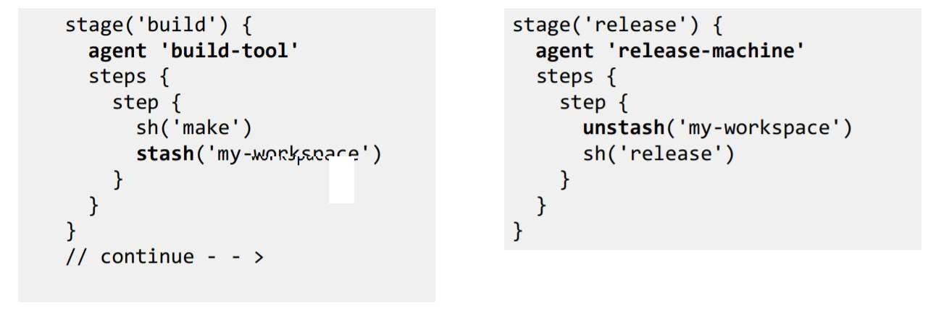
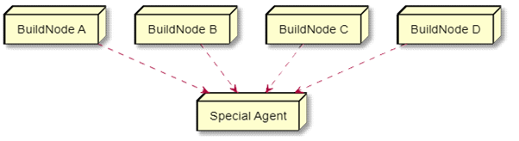
Stash /Unstash
Permet de copier l'espace de travail vers l'agent suivant (alias exécuteur/nœud)

Slide 84
Docker
Exécuter des tâches de build dans des conteneurs Docker
Pas besoin d'installer de logiciel sur le maître/esclave Jenkins
Les conteneurs peuvent être des images existants ou basé sur Dockerfile
pipeline { agent any stages {
{
docker {
image 'maven:3.6.0-jdk-8-alpine'
args '-v /root/.m2/repository:/root/.m2/repository'
}
}
steps {
sh ' mvn
}
}
}
}
Le reuseNode est un booléen et en retournant true, le conteneur docker s'exécuterait sur l'agent spécifié au niveau supérieur du pipeline.
Dans ce cas, l'agent spécifié au niveau supérieur est
« any » , ce qui signifie que le conteneur serait
exécuté sur n'importe quel nœud disponible. Par défaut, ce booléen renvoie false.
stage('Unit Tests')
agent {
reuseNode
true
test'

Slide 85
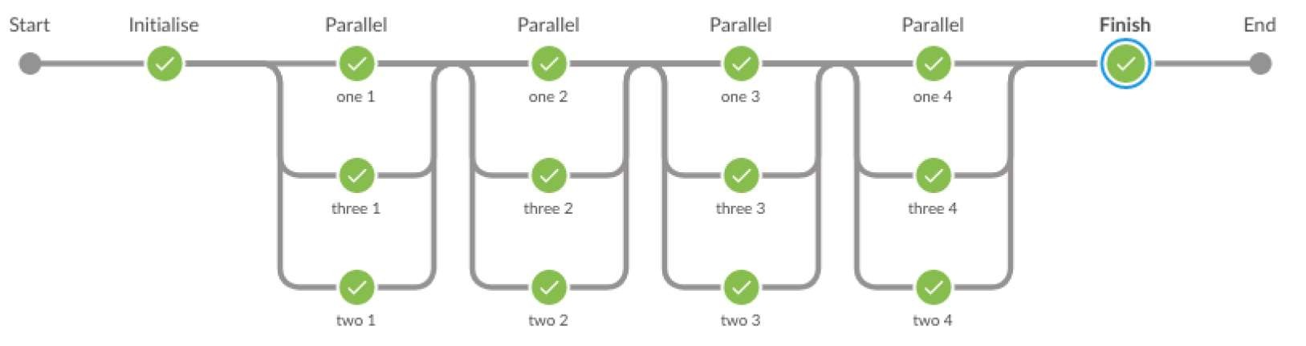
Paralléliser des tâches
pipeline {
agent none
stages {
{
stage('Run Tests')
parallel {
La force du pipeline est aussi de permettre la parallélisation des tâches.
Pour cela, le mot clé parallel a été implémenté :
stage('Test On Windows')
{
agent {
}
label "windows"
steps
{
}
bat "run-tests.bat"
post {
ways |  | {
junit |  | "**/TEST-*.xml"
al
}
}
}
stage('Test On Linux')
 | agent {
{
}
label "linux"
steps
{
}
sh "run-tests.sh"
post {
ways |  | {
junit |  | "**/TEST-*.xml"
al
}
}
}
}
}
}
}

Slide 86
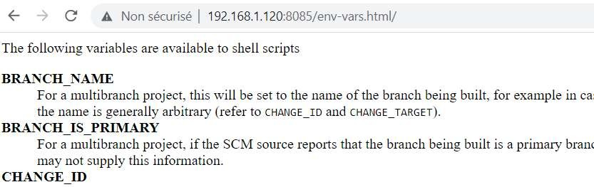
Les Variables
Déclarer des variables d'environnement personnalisées
{
AWS_ACCESS_KEY_ID = credentials('my-aws-key')
}
environment
sh "echo
$AWS_ACCESS_KEY_ID"
Variables prédéfinis par Jenkins
sh 'echo $BUILD_NUMBER' echo env.BUILD_NUMBER
Il est possible de listes ces variables prédéfinis dans :
http://serveur-jenkins:port/env-vars.html/

Slide 87
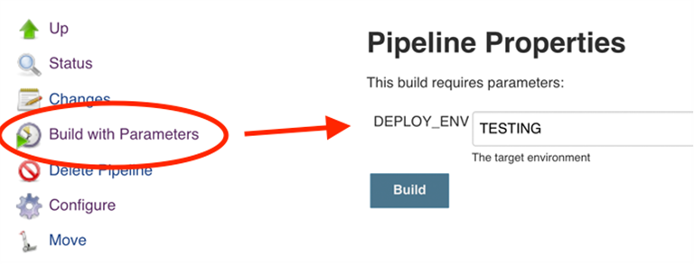
Les paramètres et les inputs
Construction paramétrée (avant le démarrage de la construction)
properties([ parameters([
string(name: 'DEPLOY_ENV', defaultValue: 'TESTING', description: 'The target environment', )
])
])

Slide 88
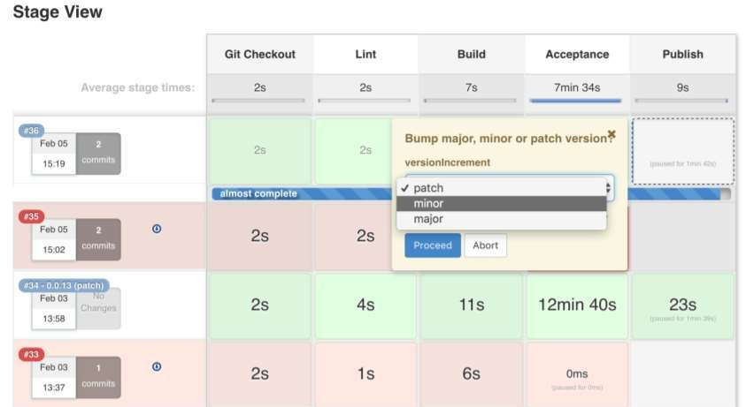
Les paramètres et les inputs
Étape d'entrée (pendant l'exécution du pipeline)
pipeline {
agent any
stages {
stage("foo")
{
steps
{
script {
env.RELEASE_SCOPE
=
input message:
'User input required',
ok:
'Release!',
parameters:
[choice(name:
'RELEASE_SCOPE',
choices:
'patch\nminor\nmajor',
description:
'What is the release scope?')]
}
echo
"${env.RELEASE_SCOPE}"
}
}
}
}
90

Slide 89
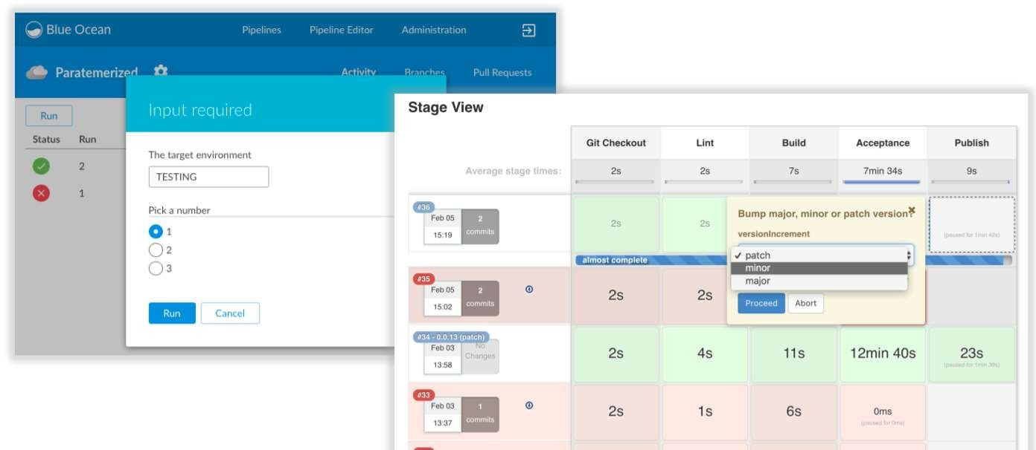
Les paramètres et les inputs
pipeline {
agent any
parameters
{
string(name:
choice(name
'DEPLOY_ENV',
defaultValue: 'TESTING', description: 'Target environment')
: 'FRUIT', choices: 'apple\nbanana\npizza', description: 'Pick a fruit')
}
stages {
stage('Something')
{
steps
{
echo "Will deploy to ${params.DEPLOY_ENV}"
writeFile(file:
'fruit.txt',
text:
params.FRUIT)
echo readFile('fruit.txt')
}
}
}
}

Slide 90
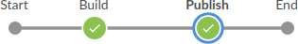
Les conditions dans un pipeline déclaratif
Structure de contrôle if
pipeline {
agent any
Dans ce cas, nous nous retrouvons avec une étape qui semble avoir été exécutée avec succès, mais en fait Jenkins n'a rien fait.
parameters
{
booleanParam(name:
"RELEASE", | defaultValue: | false)
}
stages {
stage("Build")
{
steps
{
sh "./gradlew
build"
}
}
stage("Publish")
{
steps
{
script {
if
(params.RELEASE)
{
sh "./gradlew release"
}
}
}
}
}
}

Slide 91

Les conditions dans un pipeline déclaratif
La directive when
pipeline {
La directive when sautera ou exécutera une étape entière selon une condition.
Jenkins affichera l'étape à ignorer ou à exécuter dans la vue d'ensemble de la construction, afin que nous puissions trouver la dernière construction.
agent any
parameters
{
booleanParam(name:
"RELEASE", | defaultValue: | false)
}
stages {
stage("Build")
{
{
steps
sh "./gradlew
build"
}
}
stage("Publish") {
{
params.RELEASE } }
when
expression {
steps
{
sh "./gradlew
release"
}
}
}
}

Slide 92
Les conditions dans un pipeline déclaratif
pipeline {
Structure de contrôle if/else
agent any
parameters
{
Parfois, nous voulons que l'un des scripts sera exécuté. Par exemple, nous avons un mécanisme pour construire une pré-version et un autre pour construire une version finale.
Pour Jenkins, il s'agit de l’étape Publish.
Pour découvrir ce qui s'est passé, nous aurions besoin de vérifier les journaux des exécutions.
booleanParam(name:
"RELEASE", | defaultValue: | false)
}
stages {
stage("Build")
{
{
steps
sh "./gradlew
build"
}
}
stage("Publish")
{
steps
{
script {
if
(params.RELEASE)
{
sh "./gradlew
release"
} else {
sh "./gradlew preRelease"
}
}
}
}
}
}
94

Slide 93

Les conditions dans un pipeline déclaratif
pipeline {
Un parmi plusieurs switch
agent any
parameters
{
L'instruction switch vérifie la valeur d'une
choice(name:
"DEPLOY_TO", choices: ["", "INT", "PRE", "PROD"])
}
variable (variable) et compare la variable -là avec chaque valeur différente de haut en bas. Chaque valeur comparée est surnommée un cas
stages {
stage("Build")
{
steps
{
sh "./gradlew
build"
}
(case). Quand un cas est vrai, le bloc de commande de ce cas sera exécuté (execute).
}
stage("Publish")
{
steps
{
sh "./gradlew
release"
}
}
stage("Deploy")
{
{
steps
script {
switch(params.DEPLOY_TO)
{
case
case case
"INT":
echo "./deploy.sh int";
break
"PRE":
echo "./deploy.sh pre";
break
"PROD": echo "./deploy.sh prod";
break
}
}
}
}
}
95

Slide 94
Analyse du code source avec SonarQube

Slide 95
Qualité du code
But
Fiabilité
Maintenabilité
Réutilisabilité
Respect d’un standard de codage | Taux de bugs
Documentation du code | Taux de documentation
Tests | Taux de couverture
Non duplication du code | Taux de duplication
Règles de responsabilité unique | Taille du code Nombre de lignes de code par fichier Nombre de lignes de code par classe Nombre de méthodes par classe Complexité cyclomatique

Slide 96
Quality Gate
La Quality Gate est un seuil prédéfinit qui décide du succès ou de l’échec du scan Sonar suivant des conditions bien configurées.
Rajout d’un nouveau Quality Gate :
Quality Gate > Create > Rensigner le nom du projet > Unlock editing > Add Condition > On Overall Code > Quality Gate fails when Bugs is greater than 60 for example
Paramètrage du projet avec le nouveau Quality Gate:
Projets > select project > Project Settings > Quality Gate > Always use a specific Quality Gate > choose the gate and Save
Jenkins va attendre les infos du scan depuis SonarQube alors SonarQube va envoyer ces informations en utilisant un webhook:
Projets > select project > Project Settings > Webhooks > Create >
Name: donner un nom
URL : http://<adresse_jenkins_server>:8080/sonarqube-webhook

Slide 97

Quality Gate

Slide 98

Quality Gate

Slide 99

Quality Gate

Slide 100

Quality Gate

Slide 101

Complexité cyclomatique
Complexité cyclomatique = nombre de chemins dans le code
Calcul approximé par les outils : addition de certains mots clés et opérateurs

Slide 102


Complexité cyclomatique
Complexité cyclomatique = nombre de chemins dans le code

Slide 103





Qualité du code – Les outils
Critères | Métriques | Outis
Respect d’un standard de codage
Documentation du code | Taux de documentation
Tests | Taux de couverture
Non duplication du code | Taux de duplication
Règles de responsabilité unique | Taille du code Nombre de lignes de code par fichier Nombre de lignes de code par classe Nombre de méthodes par classe Complexité cyclomatique | JDepend
Absence de bogue, sécurité
100

Slide 104


Présentation de SonarQube
Mesure de la qualité du code source
~ 20 langages : C, C++, PHP, Java, Python, JavaScript, XML, …
Open Source, licence GNU GPLv3
Développé depuis 2007
Clients
101

Slide 105

Architectre

Slide 106
Installation- Prérequis
Côté serveur
Java : Oracle JRE 8 ou OpenJDK 8
SGBD :
MySQL ≥ 5.6
Oracle ≥ 11G
PostgreSQL ≥ 8
Microsoft SQL Server ≥ 11.0
RAM : 2GO
Côté client
Navigateur web récent
JavaScript activé
103

Slide 107
QualityGates

Slide 108

Fonctionnalités
Mesure la qualité
Taille du projet
Densité des commentaires
Taux de couverture
Respect des conventions de nommage et de codage
Détection des bogues
Détection de code mort
Détection de code dupliqué
Complexité
Score de maintenabilité, fiabilité et sécurité
Dette technique

Slide 109

Fonctionnalités
Informations au niveau projet, fichier, classe, méthode
Historique des analyses
Résultat accessible via le web
Annotation du code source
105

Slide 110

Configuration
Interface web de sonarQube
106

Slide 111

Configuration - Administration
Interface d’administration
107

Slide 112


Configuration - Administration
Interface d’administration
Centre de mises à jour
Listes des plugins
108

Slide 113

Configuration -Profil Qualité
Création d’un nouveau profil en copiant celui de SonarWay
109

Slide 114

Configuration -Profil Qualité
Ajout ou suppression de règles à un profil
111

Slide 115

Configuration -Profil Qualité
Configuration d’une règle
112

Slide 116


Configuration - Barrière qualité
Profil par défaut
Taux de couverture tests > 80
Score de maintenabilité : A
Score de fiabilité : A
Score de sécurité : A
113

Slide 117

Configuration - Barrière qualité
Profil par défaut
Taux de couverture tests > 80
Score de maintenabilité : A
Score de fiabilité : A
Score de sécurité : A
114

Slide 118
Gestion des releases avec Maven et Nexus

Slide 119

Nexus Repository Manager OSS
Nexus Repository
Manager OSS est un
gestionnaire de dépôts d'objets conçu pour optimiser le téléchargement et le stockage des objets binaires utilisés et produits dans le cadre du développement de logiciels.
Il centralise la gestion de tous les artéfacts générés et utilisés par les logiciels de l'organisation.
La dernière version : 3.37
Open Source
licence https://github.com/sonatype/nexus-public
http://www.sonatype.com/nexus-repository-oss
116

Slide 120

Nexus et Devops
Le cycle de vie DevOps réalisé dans un serveur de livraison continue (Jenkins) .
Les «Stages» (Étapes) et les «Steps» (Étapes) deviennent des tâches exécutables, automatiques ou manuelles, qui fournit la solution de bout en bout.
Nexus, le gestionnaire de repository le plus populaire au monde avec plus de 120 000 installations, est un composant essentiel de la plupart des chaînes d'outils DevOps.
117

Slide 121

Du développement au pipeline d'intégration
Nexus permet aux développeurs de stocker et de gérer des fichiers binaires et de créer des artefacts utilisés dans leur chaîne d'approvisionnement logicielle.
118

Slide 122

OSS vs Pro
https://fr.sonatype.com/products/repository-oss-vs-pro-features?hsLang=en-us
119

Slide 123


Slide 124

Prise en charge de tous les outils
Prise en charge universelle de tous les outils de construction logicielle
Stockez et distribuez les composants Maven/Java, npm, NuGet, Helm, Docker, P2, OBR, APT, GO, R, Conan et bien d'autres encore.
Gère les composants depuis le développement jusqu'à la livraison : binaires, conteneurs, assemblages, et produits finis.
Prise en charge avancée de l'écosystème Java Virtual Machine (JVM), notamment Gradle, Ant,
Maven et Ivy.
Compatible avec des outils populaires tels qu'Eclipse, IntelliJ, Hudson, Jenkins, Puppet, Chef, Docker et bien d'autres.
121

Slide 125

Comparatif Artifactory, Nexus et ProGet
Artifactory |  | Nexus 3 | ProGet
GitLFS | X | X
Apt (Debian) | X | X (C) | X
Conan | X | X (C)
CPAN |  | C
ELPA |  | C
Helm | X | X (C) | X
Eclipse P2 | X | X (C)
R | X | X (C)
Chef | X | C
CocoaPods | X | X
Go | X | X
Gradle | X | {X}
Ivy | X | {X}
Opkg | X
PHP Composer | X | C
Puppet | X | C
SBT | X | {X}
Vagrant | X
Romp |  |  | X
VSIX |  |  | X
Upack |  |  | X
Conda | X | X
APK (Alpine Linux) | X | C
Android | X
MSBuild | X
https://www.eficode.com/blog/artifactory-nexus-proget
X= commercial
C= community
U= Non officiel
“()” pris en charge dans la dernière révision
“{}” pris en charge de manière non officielle via d'autres types de repository
122

Slide 126
De Nexus 2 à Nexus 3
Fonctionnalités | 2.x OSS | 2.x Pro | 3.x OSS | 3.x Pro
Docker |  |  | X | X
Maven | X | X | X | X
npm | Limité | Limité | X | X
PyPI |  |  | X | X
Ruby Gems |  |  | X | X
Clusters haute disponibilité |  |  |  | X
Plug-in S3 Blobstore |  |  | X | X
Recherche de composants | Limité | X | X | X
Téléchargement artefact tiers dans IU | Limité | Limité | X | X
Sauvegarde et reprise améliorée |  |  | X | X
API d'approvisionnement |  |  | X | X
Support pour jeton d'authentification |  | X | X | X
LDAP d'entreprise |  | X |  | X
Proxy intelligent |  | X |  | x
Staging et builds |  | X |  | X
Support pour entreprises |  | X |  | X
123

Slide 127
Installation
Nexus 3 est une webapps java totalement autonome.
Il existe deux méthodes "d'installation" de nexus :
Via l'archive de distribution classique
Il suffit de décompresser le contenu de l'archive (/opt/nexus) et d'exécuter bin/nexus start.
L'application est démarrée lorsque le message de log de la console: "Started Sonatype Nexus".
Via l'image docker
mkdir /some/dir/nexus-data && chown -R 200 /some/dir/nexus-data
docker run -d -p 8081:8081 --name nexus -v /some/dir/nexus-data:/nexus-data sonatype/nexus3
Le nom d'utilisateur par défaut est admin, vous devez exécuter la commande suivante pour récupérer le mot de passe: docker exec -i nexus cat /nexus-data/admin.password
124

Slide 128

User Interface
En se connectant on arrive sur l'interface de base.
En tant qu'utilisateur anonyme on peut accéder à l'interface de recherche rapide et avancé et naviguer dans les repositories.
En tant qu'admin on peut manager via le bouton d’engrenage.
En tant qu'utilisateur identifié possédant les droits suffisants, on peut uploader depuis l'interface un component.
125

Slide 129

Administration Menu
L'interface d'administration est découpée en 5 sous menu.
Repository, gère les repositories, blob stores, cleanup policies et Content Selector.
IQ Server, gère la connexion au IQ Server.
Security, gère tous ce qui est relatif à la sécurité (Authentication, Authorization, Privileges... ).
Support, fonctionnalité de monitoring du serveur.
System, la configuration générale de l'outil.
126

Slide 130


Créez un Blob Store
Pour chacun des dépôts, un blobstore est associé.
Le type permet de spécifier File, pour un stockage physique sur la machine, ou S3 pour un stockage AWS S3.
Pour le type File, il est possible de spécifier des quotas en fonction de l'espace occupé ou restant.
127

Slide 131




Slide 132

Créer un utilisateur
ID : saisissez l'ID souhaité ; dans notre cas, il s'agit de jenkins-user.
First Name: saisissez le prénom souhaité ; dans notre cas, c'est Jenkins.
Last Name : entrez le deuxième nom souhaité ; dans notre cas, il s'agit de User.
E-mail : entrez votre adresse e-mail.
Status : sélectionnez Actif dans votre menu déroulant.
Roles : assurez-vous d'accorder le rôle nx-admin
à votre utilisateur.
129

Slide 133

Installer et configurer les plugins Nexus dans Jenkins
Dans Jenkins, il faut installer les plugins Nexus :
Nexus Artifact Uploader
Pipeline Utility Steps
Puis, ajoutez les informations d'identification de l'utilisateur de Nexus Repository Manager dans Jenkins
130

Slide 134

Déployer des artifacts

